Slide 1
TEHLİKELİ MADDELER
VE
TEHLİKELİ MADDELERİN
SINIFLANDIRILIMASI

Slide 2
MADDE
Hacmi ve kütlesi olan her şeye madde denir. Maddenin şekillendirilmiş hâli de cisim olarak bilinmektedir.
İki veya daha fazla sayıda element veya bileşiğin hiçbir kurala uymaksızın, kendine özgü olan özellikleri değişmeksizin bir araya gelmeleri ile oluşan sistemlere karışım denir.

Slide 3
MADDE
Bileşikte ise bir araya gelen elementler belli bir birleşme oranına uymakta hem de kendilerine özgü fiziksel ve kimyasal özelliklerini kaybederek yepyeni özelliklerde bir başka madde oluşturmaktadırlar.
Karışımlar kendi içinde heterojen ve homojen karışımlar olmak üzere ikiye ayrılırlar. Karışımlar tek bir faz oluşturuyorlarsa, homojen karışımlar; birden fazla faz oluşturuyorlarsa, heterojen karışımlar olarak adlandırılır.

Slide 4
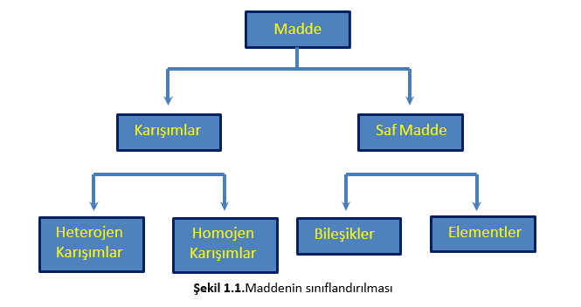

Slide 5
Madde tabiatta üç hâlde bulunabilir.
Katı hâl: Maddeyi oluşturan taneciklerin birbirlerine en yakın oldukları ve birbirlerini en çok çektikleri hâldir. Hem hacmi hem de şekli belirlidir.
Sıvı hâl: Tanecikler katı hâle göre birbirlerini daha az çekecekleri için birbirlerinden daha uzaktadırlar. Sıvıların hacmi belirlidir fakat bulunduğu kabın doldurdukları kısmının şeklini alırlar.

Slide 6
Gaz hâli: Taneciklerin birbirlerini en az çektikleri, birbirlerinden en uzak oldukları hâldir. Gazların hem hacmi hem de şekli belli değildir. Aynı kütledeki bir gaz hangi kaba konulursa hacmi kabın toplam hacmi kadar, şekli kabın şekli gibi olur.

Slide 7
Maddelerde veya enerjilerinde meydana gelen değişikliklere olay denir.
Olaylar genel olarak fiziksel ve kimyasal olmak üzere ikiye ayrılır.
Fiziksel bir olay meydana geldiği zaman, o maddenin kimyasal özellikleri ve yapısı değişmez.
Kimyasal bir olay meydana geldiği zaman, o maddenin kimyasal özellikleri ve yapısı değişir.
Fiziksel ve kimyasal olaylarda atomların cinsi (proton sayıları) değişmez.

Slide 8
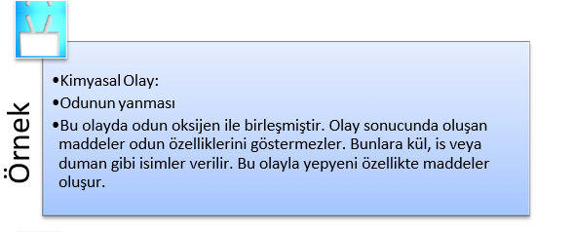
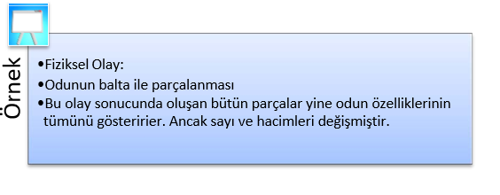

Slide 9
MOL KAVRAMI
Tabiatta madde miktarı çeşitli şekillerde verilebilir. Kimyada ise madde miktarı mol olarak verilir.
1 mol içinde Avagadro sayısı (6,02·10²³ tane) kadar tanecik (maddenin yapısına göre atom veya molekül) bulunduran madde miktarıdır.
1 mol gaz N.Ş.A. (Normal Şartlar Altında, 0ºC sıcaklık ve 1 atm basınçta) 22,4 L hacim kaplar.
Kimyasal formüller iki türlü değerlendirilebilir.

Slide 10
He yazılışı:
Madde atomlardan oluşmaktadır.
Baştaki rakam yazılmadığı zaman 1 olarak alınır.
Bu formül 1 tane He atomunu simgeler.
Bu formül 1 mol yani 6,02·10²³ tane He atomunu da simgeler.
F₂ yazılışı:
Madde moleküllerden oluşmaktadır.
Baştaki rakam yazılmadığı zaman 1 olarak alınır.
Bu formül 1 tane F₂ molekülünü simgeler.
Bu formül 2 tane F atomunu simgeler.
Bu formül 1 mol yani 6,02·10²³ tane F₂ molekülünü de simgeler.
Bu formül içinde 2*6,02·10²³ tane F atomunu belirtir.

Slide 11
Tanecikler Arası Etkileşimler
Maddelerin belirli bir şekillerinin oluşu veya bazı elementlerin bir araya gelerek yepyeni özellikte maddeler oluşturmaları, bu tanecikler yani atomlar veya moleküller arasında bir etkileşim (itme ya da çekme) olduğunu gösterir. Tanecikler arası etkileşimler ikiye ayrılır:
Kimyasal Bağlar
Zayıf Kuvvetler (Van der walls kuvvetleri)

Slide 12
Yaklaşık 40 kJ/mol’den daha büyük etkileşimler kimyasal bağlar olarak bilinirken, 40 kJ/mol’den daha küçük etkileşimler zayıf etkileşimler olarak adlandırılır.
Kimyasal bağlar üç çeşittir:
İyonik bağ: Bir atom elektron vererek pozitif yüklü iyon yani katyon oluşturur. Diğer bir atom bu elektronu alarak negatif yüklü bir iyon yani anyon oluşturur. Fizik kurallarına göre katyon ile anyon birbirlerini elektrostatik olarak çekerler. Bu çekime iyonik bağ denir.

Slide 13
Kovalent bağ: İki atom da elektron almak ister. Bu nedenle elektronlarını ortak kullanabilmek için birbirlerine yaklaşırlar ve aralarında bir bağ oluşur buna kovalent bağ denir.
Metalik bağ: Metal atomlarının değerlik elektronları çekirdek tarafından zayıf olarak çekilirler. Bu değerlik elektronlarını serbest bırakan atom katyon oluşturur. Katyonlar ile değerlik elektronlarından oluşan negatif yük bulutu arasındaki elektrostatik çekime iyonik bağ denir.

Slide 14
Zayıf kuvvetler, van der walls kuvvetleri olarak da bilinirler. Bunlar atom veya molekülleri birbirine bağlayan zayıf etkileşimlerdir. Oluşması ile kimyasal olarak bir değişiklik meydana gelmez.
Zayıf etkileşimlerin çeşitli şekilleri bulunmakla birlikte önemli üç çeşidi aşağıdaki gibidir:
Dipol-dipol etkileşim: Polar moleküller arasındaki çekim
London kuvvetleri: Her çeşit tanecik arasında olmasına rağmen daha çok apolar tanecikler arasındaki çekimdir.
Hidrojen bağı: Bir molekülde N, O ve F gibi elektronegatif atoma bağlı H atomu ile diğer moleküldeki N, O veya F atomu arasında oluşan çekim kuvvetidir.

Slide 15

•Kimya, madde ile ilgilenen ve maddeler arası etkileşimler ve bu etkileşimlere ait çeşitli özelliklerdeki değişimleri inceleyen bilim dalıdır.
•Tabiatta herşeyin madde olması, herşeyde bir miktar kimya bilgisine muhtaç olduğumuzun bir kanıtıdır.
•Maddenin temel yapıtaşı atomdur. Proton, nötron ve elektronların farklı sayıda biraraya gelmeleriyle farklı elementler oluşurken; bu elementleri oluşturan atomların farklı düzenlenmeleri ile tabiattaki sayısız madde oluşur.
•Bu atomları birarada tutan iyonik, kovalent ve metalik kimyasal bağlardır. Bu bağlar oldukça kuvvetli olup maddenin özelliklerini tamamen değiştirebilecek güce sahiptirler.
•Günlük hayatta sadece maddenin hâlinin değiştiği veya enerjisinin, şeklinin değiştiği olayları çokça görürüz. Bu olaylarda değişen molekül veya atomları birarada, kimyasal bağlara göre çok daha zayıf olarak tutan zayıf çekim kuvvetleridir.
•Maddenin ile ilgili olaylar ifade edilirken genellikle sıcaklık, basınç, yoğunluk, enerji, kütle, madde cinsi ve derişim gibi kavramların değişiminden bahsedilir. Maddenin cinsi, miktarı ve enerjisindeki değişimler tepkime denklemi ile belirtilir. Bu denklemler ve gerçekleştiği şartlar verildiği zaman biz o olayla ilgili nelere nasıl müdahale edip, yararlanabileceğimizi düşünüp uygulayabiliriz.

Slide 16
•Ancak, bu tepkimelerde ve genellikle tüm kimya ile ilgili işlemlerde madde miktarı gram yerine mol denilen bir kavramla verilir. Çünkü bugüne kadar hiçbir aletle görülemeyen ancak varlığı kesin ispatlanmış hayalimizin alamayacağı kadar küçük taneciklerle işlem yapmak yerine bunların 6,02·10²³ tanesinden oluşan ve 1 mol denilen paketlerle uğraşmak ve hesaplamalar yapmak daha kolaydır.
•Günlük hayatımızın kolaylaştırılması için çalışan herkesin mutlaka kimyadan yararlanması gerekir. En basit olarak ele alınacak olursa kanımızdan tutun içtiğimiz içeceklere veya krema, boya, yemek, beton harç gibi birbirleriyle ilgisiz görünen çok şey kimyasal bir çözeltidir. Çözeltilerdeki olayların bilinmesi ile korunma, sağlık, beslenme gibi ihtiyaçlarımızda ne kadar önemli olduğunu kavrayan herkes kimya öğrenmenin yolunu arar.

Slide 17
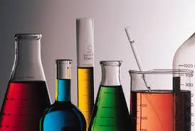
Ders İçeriği
Tehlikeli Madde Nedir?
Tehlikeli Maddelerin Sınıflandırılması.

Slide 18

Neden Tehlikeli Maddeler Dersi Bilinmelidir?

Slide 19
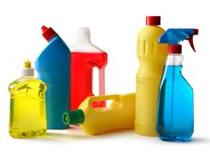
Teknolojik Gelişmeler
Gelişen sanayi ile tehlikeli kimyasalların hayatın her alanında yer alması

Slide 20
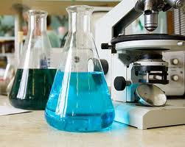
İnsanların ihtiyaçlarını karşılamak için kullanılan kimyasal çeşitliliğinin artması
Teknolojinin gelişmesi ışığında toplumlar daha hızlı çözümler bulmak için, hayatlarını daha kolaylaştırmak için yeni kimyasalları bulmaya yöneliyorlar.

Slide 21
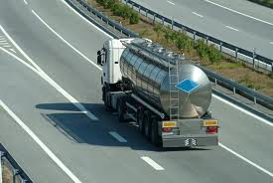
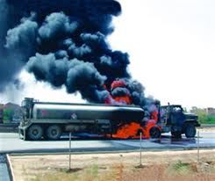
Ulaşım ağında meydana gelebilecek kazalara müdahale
Kimyasal maddelerin transferinde meydana gelebilecek kazalar normal kazalardan daha vahim sonuçlar doğuracaktır.
Bu kazaların etkileri transferi yapılan kimyasal maddeye göre değişmektedir.
Kimyasal maddelerin transferinde karayolları en çok tercih edilen güzergahlardır.

Slide 22
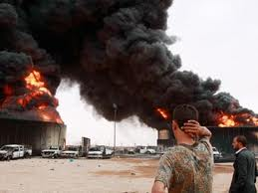
Tüketiciye ürünleri daha hızlı ulaştırmak için depoların şehir merkezlerine yakın yerde olması.
Şehir merkezlerinde kurulan depo alanları nüfusun yoğun olduğu yerlerde ciddi tehlikeli oluşturur.
Yerleşim yerlerine yakın yerlerdeki patlamalar ciddi sonuçlar doğurmaktadır.

Slide 23
KAZANIMLARIMIZ
1-Tehlikeli Maddeleri ve sınıflarını
2-Tehlikeli Maddelerin Taşınması esnasında gereken güvenlik önlemlerini
3-Kişisel Koruyucu Ekipman Çeşitlerini
4-KBRN ekiplerinin oluşturulması hakkında bilgi edineceğiz.

Slide 24
KAZANIMLAR
5-Uluslar arası Kodlamalarını
6-Tehlikeli Maddelerle Mücadelede izlenmesi gereken yöntem ve metotlar öğretilecek ve bu konuda yeterlilik kazandırılacaktır.
7-Turuncu Kitap( orange book ) Tanıtımı ve Kullanma Becerisini elde edeceğiz.

Slide 25
TEHLİKELİ MADDELERİ TANIMA
İnsan karşısına çıkacak gelişmeleri, olayları,tehlikeleri karşılamadan önce tanırsa onunla daha etkili mücadele edebilir. Bu mücadelede bilgi en vazgeçilmez silahtır. Hele ki mücadele edeceğimiz tehlikeli maddeler olunca, o maddeler hakkında ki bilgilerimiz belki de hayatımızı kurtarır nitelikte olacaktır.

Slide 26
Tehlikeli Madde Nedir???
Tehlikeli madde fiziksel ve kimyasal yapısı itibariyle,
Elde edilmesi,
İşlenmesi,
Saklanması,
Paketlenmesi,
Kullanılması,
Atılması,
Taşınması,
Esnasında Çevreye ve insanlara zarar verebilecek maddelere Tehlikeli Maddeler denir.

Slide 27
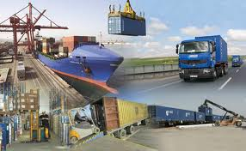
Üretim, Transfer ve Depolama Tehlikeli Maddeler için en önemli parametrelerdir.

Slide 28
TEHLİKELİ MADDELER İÇİN ÖNEMLİ KODLAR
Tehlikeli maddelerin gerek kullanan, gerekse çevre üzerindeki muhtemel zararlı etkilerinden korunmak için tehlike kodları oluşturulmuştur. “R” harfi ile gösterilen risk kodları ve “S” harfi ile simgelenen güvenlik kodları tehlikeli maddelerle çalışılırken dikkate alınması gereken önemli bilgileri içerir.

Slide 29
“R” Risk kodları
Tehlikeli maddeler, taşıdıkları özel risk faktörleri hakkında kullanıcıyı bilgilendirmek üzere, etiketlerinde "R" kodları olarak bilinen risk kodlarını taşırlar. Bu uluslararası kodların amacı, başta can ve mal kaybı olmak üzere insan sağlığı ve çevreye yönelik olası tehlikelerin önlenmelerine veya minimize edilmelerine yardımcı olmaktır. Bu kodlar ve anlamları aşağıda verildiği gibidir:

Slide 30
R1: Kuru hâlde iken patlayıcıdır.
R2: Sürtünme, şiddetli çarpma, alev veya diğer tutuşturucu kaynaklarla, "patlama riski" vardır.
R3: Sürtünme, şiddetli çarpma, alev veya diğer tutuşturucu kaynaklarla, "çok ciddi patlama riski" taşır.
R4: Çok hassas patlayıcı metalik bileşikler oluşturur.
R5: Isıtma ile "patlama riski" oluşabilir.
R6: Havada veya havasız ortamda "patlama riski" taşır.
R7: Yangına sebep olabilir.
R8: Yanıcı maddelerle teması hâlinde "yangına sebep olabilir".
R9: Yanıcı maddelerle karıştırılması hâlinde "patlama riski" taşır.
R10: Alev alıcı (tutuşucu) madde "alev alma riski" taşır.
R11: "Yüksek alev alma riski" taşır.
R12: "Çok yüksek alev alma riski" taşır.
R13: Çok tutuşucu, alev alıcı sıvılaştırılmış gaz.
R14: Su ile "şiddetli reaksiyon verme riski" taşır.
R15: Su ile temas hâlinde "çok yüksek alev alma riski taşıyan gaz çıkışı" olur.
R16: Yükseltgenlerle karıştırılması hâlinde "patlama riski" taşır.
R17: Havada "kendiliğinden alev alma riski" taşır.

Slide 31
R18: Kullanım esnasında "alev alıcı/patlayıcı buhar/hava karışımının oluşma riskini" taşır.
R19: "Patlayıcı peroksitler oluşturabilme riski" taşır.
R20: "Solunması" hâlinde "zararlı olma riski" taşır.
R21: "Deri ile temas" hâlinde "zararlı olma riski" taşır.
R22: "Yutulması" hâlinde "zararlı olma riski" taşır.
R23: "Solunması" hâlinde "zehirli olma riski" taşır.
R24: "Deri ile temas" hâlinde "zehirli olma riski" taşır.
R25: "Yutulması" hâlinde "zehirli olma riski" taşır.
R26: "Solunması" hâlinde "yüksek ölçüde zehirli olma riski" taşır.
R27: "Deri ile temas" hâlinde "yüksek ölçüde zehirli olma riski" taşır.
R28: "Yutulması" hâlinde "yüksek ölçüde zehirli olma riski" taşır.
R29: "Suyla temas" hâlinde "zehirli gazlar salma riski" taşır.
R30: "Kullanım" esnasında "yüksek alev alıcı olabilme riski" taşır.
R31: "Asitle temas" hâlinde "zehirli gaz salma riski" taşır.
R31.1: "Bazla temas" hâlinde "zehirli gaz salma riski" taşır.

Slide 32
R32: "Asitle temas" hâlinde "yüksek ölçüde zehirli gaz salma riski" taşır.
R33: Kumulatif (canlıda birikim) etkisi, "zararlı olması riskini" taşır.
R34: "Yanığa neden olma riski" taşır.
R35: "Çok ciddi yanığa neden olma riski" taşır.
R36: "Gözleri irite (tahriş) etme riski" taşır.
R37: "Solunum sistemini irite (tahriş) etme riski" taşır.
R38: "Deriyi tahriş etme riski" taşır.
R39: "Geri dönüşü olmayan çok ciddi zararlara neden olma riski" taşır.
R40: "Geri dönüşü olmayan zararlara neden olması muhtemel" maddedir.
R41: "Gözlerde ciddi tahribat yapma riski" taşır.
R42: "Solunması" hâlinde "olumsuz şekilde duyarlılaşmaya neden olması muhtemel" maddedir.
R43: "Deri ile temas" hâlinde "aşırı duyarlılığa neden olması muhtemel" maddedir.
R44: "Kapalı sistemlerde ısıtılması" hâlinde "patlama riski" taşır.
R45: "Kansere neden olabilme riski" taşır.
R46: "Kalıtımsal, genetik tahribata neden olabilme riski" taşır.
R47: "Erken doğum, düşük, sakat doğuma neden olabilme riski" taşır.

Slide 33
R48: "Uzun süre" maruz kalındığında, "ciddi sağlık sorunlarına neden olma riski" taşır.
R49: "Solunması" hâlinde "kansere neden olabilme riski" taşır.
R50: Sudaki canlılara "çok zehirli olma riski" taşır.
R51: Sudaki canlılara zehirli olma riski taşır.
R52: Sudaki canlılara "zararlı olma riski" taşır.
R53: Akuatik çevrelerde (denizler, akarsular, göller vb.) "uzun vadede zararlı etkilere neden olabilme riski" taşır.
R54: Flora'ya (doğal bitki topluluklarına) "zehirli olma riski" taşır.
R55: Fauna'ya (doğal hayvan topluluklarına) "zehirli olma riski" taşır.
R56: Toprak organizmalarına (canlılarına) "zehirli olma riski" taşır.
R57: Arılara "zehirli olma riski" taşır.
R58: Çevrede, "uzun vadede zararlı etkilere neden olabilme riski" taşır.
R59: "Ozon tabakasına zarar verme riski" taşır.

Slide 34
R60: "Doğurğanlığın engellenmesine neden olabilme riski" taşır.
R61: Ana rahmindeki "cenine zarar verebilme riski" taşır.
R62: "Doğurganlığı engellemesi muhtemel" maddedir.
R63: "Ana karnındaki cenine zarar vermesi muhtemel" maddedir.
R64: "Anne sütü emen bebeklere zarar verebilme riski" taşır.
R65: Zararlı. Yutulması hâlinde akciğerde hasara neden olur.
R66: Tekrarlanan maruz kalmalarda deride kuruluğa ve çatlaklara neden olabilir.
R67: Buharları halsizliğe ve baş dönmesine neden olabilir.
R68: Telafisi olmayan etkilere neden olabilir.

Slide 35
“S” Güvenlik kodları
Kimyasal maddelere ait riskleri ortadan kaldırmak veya asgariye indirmek için, alınması gereken önlemler "S" kodları olarak bilinen uluslararası güvenlik kodlarıdır. Bazı güvenlik kodları ve anlamları aşağıda verildiği gibidir.

Slide 36
S1: "Kilit altında" muhafaza ediniz.
S2: "Çocukların ulaşamıyacağı yerde" muhafaza ediniz.
S3: "Serin yerde" muhafaza ediniz.
S4: Yaşam alanlarından uzak tutunuz.
S5: Kimyasalı, üretici firmanın önerdiği " ... sıvısı içinde" muhafaza ediniz.
S5.1: Su içinde muhafaza ediniz.
S5.2: Petrol içinde muhafaza ediniz.
S5.3: Parafin yağı içinde muhafaza ediniz.
S6: Kimyasalı, üretici firmanın önerdiği "... inert gazı altında" muhafaza ediniz.
S6.1: Azot altında muhafaza ediniz.
S6.2: Argon altında muhafaza ediniz.
S6.3: Karbon dioksit altında muhafaza ediniz.

Slide 37
S7: Kimyasalı barındıran kabı "sıkıca kapalı tutunuz".
S8: Kimyasalı barındıran kabı "kuru tutunuz".
S9: Kimyasalı barındıran kabı "iyi havalandırılmış bir yerde muhafaza ediniz".
S12: Kimyasalı barındıran kabı "sımsıkı kapalı (gaz sızdırmaz şekilde kapalı) tutmayınız".
S13: "İnsan ve hayvanların besin maddelerinden uzakta" muhafaza ediniz.
S14: Kimyasalı, üretici firmanın önerdiği ve kimyasal ile uyumsuz olan "... maddesinden /maddelerinden uzak tutunuz.
S14.1: İndirgenlerden, ağır metal bileşiklerinden asitlerden ve bazlardan uzak tutunuz.
S14.2: Yükseltgenlerden, asidik bileşiklerden ve ağır metal bileşiklerinden uzak tutunuz.
S14.3: Demirden uzak tutunuz.
S14.4: Su ve bazlardan uzak tutunuz.
S14.5: Asitlerden uzak tutunuz.
S14.6: Bazlardan uzak tutunuz.
S14.7: Metallerden uzak tutunuz.

Slide 38
S14.8: Yükseltgenlerden ve asidik bileşiklerden uzak tutunuz.
S14.9: Kolay alev alıcı organik maddelerden uzak tutunuz.
S14.10: Asitlerden, indirgenlerden ve alev alıcı maddelerden uzak tutunuz.
S14.11: Alev alıcı maddelerden uzak tutunuz.
S15: Isıdan uzak tutunuz (koruyunuz).
S16: Tutuşturucu kaynaklardan uzak tutunuz ve yakınında sigara içmeyiniz.
S17: Yanıcı maddelerden uzak tutunuz.
S18: Kimyasalı barındıran kabı açarken ve tutarken özen (dikkat) gösteriniz.
S20: Alev alıcı maddelerden uzak tutunuz.
S21: Kimyasal ile çalışırken sigara içmeyiniz.
S22: Kimyasalın tozunu solumayınız.

Slide 39
S23:Kimyasalı, üretici firmanın önerdiği "gaz/buhar/duman/sprey vb. formlarında solumayınız".
S23.1: Gaz olarak solumayınız.
S23.2: Buhar olarak solumayınız.
S23.3: Sprey hâlinde solumayınız.
S23.4: Dumanlarını solumayınız.
S23.5: Buhar ve sprey hâlinde solumayınız.
S24: Kimyasalın "deri ile temasından" kaçınınız.
S25: Kimyasalın "göz ile temasından" kaçınınız.
S26: Kimyasalın "gözle teması" hâlinde "gözü bol su ile defalarca yıkayınız".
S27: Kimyasalın bulaştığı tüm giysileri derhal çıkarınız.
S28: Kimyasalın "deri ile teması" hâlinde "deriyi üretici firmanın önerdiği bol miktarda... ile yıkayınız".

Slide 40
S28.1: Bol miktarda su ile yıkayınız.
S28.2: Bol miktarda su ve sabunla yıkayınız.
S28.3: Bol miktarda su, sabun ve mümkünse polietilen glikol 400 ile yıkayınız.
S28.4: Bol miktarda polietilen glikol 300 ve etanol (2:1) karışımı ile ve daha sonra su ve sabunla yıkayınız.
S28.5: Bol miktarda polietilen glikol 400 ile yıkayınız.
S28.6: Bol miktarda polietilen 400 ile yıkayıp ardından bol su ile durulayınız.
S28.7: Bol miktarda su ve asitli sabun ile yıkayınız.
S29: Lavobaya dökmeyiniz.
S30: Kimyasala asla su ilave etmeyiniz.
S33: Elektrostatik yüklemelere karşı önlem alınız.
S34: Çarpma ve sürtünmeden kaçınınız.
S35: Kimyasal ve onu barındıran kap, en uygun şekilde imha edilmelidir.

Slide 41
S35.1: Kimyasal ve onu barındıran kap, imha edilmeden önce % 2'lik NaOH ile muamele edilmelidir.
S36: Kimyasalla çalışırken uygun niteliklerde "koruyucu giysiler" giyiniz.
S37: Kimyasalla çalışırken, uygun niteliklerde "koruyucu eldiven" kullanınız.
S38: Havalandırmanın yetersiz olması durumunda, "maske" kullanınız.
S39: Kimyasalla çalışırken "koruyucu gözlük/yüz maskesi" kullanınız.
S40: Kimyasalla bulaşan zemini ve malzemeleri temizlemek için üretici firmanın önerdiği "..." kullanınız.
S40.1: Bol miktarda su kullanınız.
S41: Yangın ve/veya patlama durumunda dumanlarını solumayınız.
S42: Kimyasalın buharlaştırılması veya püskürtülmesi hâlinde, üretici firmanın önerdiği türden maske kullanınız.

Slide 42
S43: Yangın anında üretici firmanın önerdiği yangın söndürücüsünü kulanınız. (Suyun yangın riskini arttırması hâlinde "asla su kullanmayınız" ifadesinin varlığı kontrol edilmelidir).
S43.1: Yangın anında "su" kullanınız.
S43.2: Yangın anında "su veya toz söndürücü" kullanınız.
S43.3: Yangın anında "toz söndürücü kullanınız" (Asla su kullanmayınız).
S43.4: Yangın anında "CO2 kullanınız" (Asla su kullanmayınız).
S43.6: Yangın anında "kum kullanınız" (Asla su kullanmayınız).
S43.7: Yangın anında "metal yangın tozu kullanınız" (Asla su kullanmayınız).
S43.8: Yangın anında "kum, CO2 ve toz söndürücü kullanınız" (Asla su kullanmayınız).
S45: Kendizini iyi hissetmediğinizde veya kaza durumunda, "derhal doktora
başvurunuz" (Mümkünse, kimyasalın etiketini de doktora gösteriniz).
S46: Kimyasalın yutulması hâlinde derhal doktora başvurunuz (Doktora kimyasalın kabunu veya etiketini gösteriniz).

Slide 43
S47: Kimyasalı üretici firmanın önerdiği "...°C sıcaklığın altında" tutunuz.
S47.1: 20°C’yi aşmayan sıcaklıkta muhafaza ediniz.
S48: Kimyasalı üretici firmanın önerdiği "... maddesi ile ıslak" tutunuz.
S48.1: Su ile ıslak tutunuz.
S49: Kimyasalı "orjinal kabında" muhafaza ediniz.
S50: Kimyasalı üretici firmanın önerdiği "... maddesi ile karıştırmayınız".
S50.1: Asitlerle karıştırmayınız.
S50.2: Bazlarla karıştırmayınız.
S50.3: Kuvvetli asitlerle, kuvvetli bazlarla veya demir olmayan metallerle ve tuzları ile karıştırmayınız.
S51: Kimyasalı sadece "iyi havalandırılmış yerlerde" kullanınız.
S52: İç mekânlardaki geniş yüzeylerin kullanımı için uygun değildir.
S53: Kimyasala "maruz kalmaktan" kaçınınız.

Slide 44
S56: Kimyasalın ve kabının imha edilmesini, "tehlikeli maddelere özel bir imha bölgesinde gerçekleştiriniz".
S57: Kimyasalın çevreye bulaşmaması için uygun bir kap kullanınız.
S59: Kimyasalın temizlenerek yeniden kullanını için üretici firmadan bilgi alınız.
S60: Kimyasal ve kabı tehlikeli atık madde olarak imha edilmelidir.
S61: Çevreye sızmasından bulaşmasından kaçınmak için "özel güvenlik önlemlerinden yararlanınız".
S62: Kimyasalın yutulması hâlinde hastayı kusturma yoluna gitmeyiniz. Derhal kimyasalın kabını veya etiketini yanınıza alarak doktora başvurunuz.
S63: Kazara solunması hâlinde kazazedeyi temiz havaya çıkarın ve dinlenmesini sağlayın.
S64: Yutulması hâlinde, ağzı su ile yıkayın (kişinin bilinci yerinde ise).

Slide 45
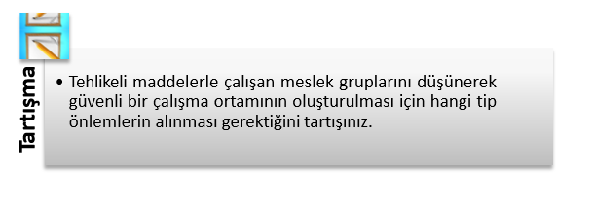

Slide 46
Tehlikeli Maddelerin Sınıflandırılması
Tehlikeli Maddeleri 9 ana başlıkta toplayabiliriz.
Bunlar;
Sınıf 1: Patlayıcılar
Sınıf 2: Gazlar
Sınıf 3: Sıvılar
Sınıf 4: Katılar
Sınıf 5: Oksitleyici maddeler ve organik peroksitler
Sınıf 6: Toksik ve mikrop bulaştırıcı maddeler
Sınıf 7: Radyoaktif maddeler
Sınıf 8: Aşındırıcı (korozif) maddeler
Sınıf 9: Diğer tehlikeli maddeler

Slide 47
PATLAYICILAR
GAZLAR
YANICI SIVILAR
KATILAR
OKSİTLEYİCİ PEROKSİTLER
MUHTELİF(DİĞER)
TOKSİK VE BULAŞICI MADDELER
RADYOAKTİF MADDELER
KOROZİF MADDELER

Slide 48
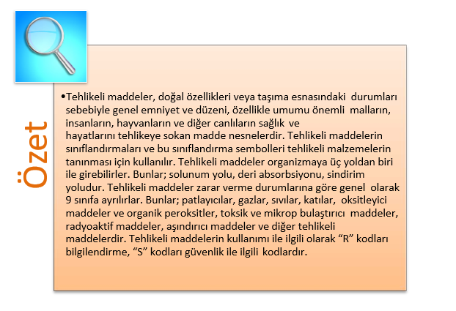

Slide 49
1-PATLAYICILAR
Patlayıcı madde, ısı veya şok tesiri ile kimyasal değişikliğe uğrayan, yüksek derecede ısı, çok hacimde gaz meydana getiren, katı, sıvı veya gaz halindeki kimyasal maddelerdir.

Slide 50
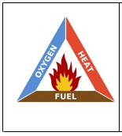
Bir patlamanın olması için;
Ateşleme kaynağı (alev, kıvılcım, kızgın cisim)
Patlayıcı Gaz, Buhar veya Toz (Yakıt)
Minimum Oksijen Konsantrasyonu üçgeninin tamamlanması gerekir. Bu demek oluyor ki, bunlardan en az birinin yok edilmesiyle patlamalar engellenebilir.

Slide 51
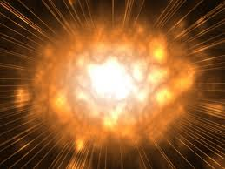

Slide 52
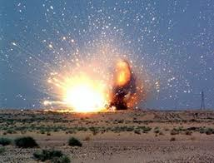

Slide 53
Patlayıcı maddeler, kararsız hâldeki kimyasal madde veya madde karışımları olup, darbe veya kıvılcım gibi bir etkiye maruz kalması sonucu kendi kendine ilerleyen son derece hızlı kimyasal reaksiyonlarla kararlı bileşiklere dönüşürken yüksek ısı, ses, darbe etkisi ve gazlar ortaya çıkarırlar.

Slide 54
Bir patlayıcının sahip olduğu potansiyel enerji başlıca üç temel kaynaklı olabilir:
Kimyasal Enerji: Çoğunlukla fiziksel müdahale ile tetiklenir, kimyasal değişimle etkisini gösterir. (Nitro gliserin, TNT, Tahıl tozu vb).
Sıkıştırılmış Gaz: Isıtma gibi fiziksel müdahale ile tetiklenir, fiziksel değişimle etkisini gösterir. Patlama kimyasal bir patlama değildir ve mekanik patlama olarak nitelendirilir. (Gaz tüpleri veya Aerozol tüpleri vb).
Nükleer Enerji: Radyoaktif türlerde gözlenen parçalanmaları ifade eder. (Uranyum-235, plutonium -239 vb).

Slide 55
BÖLÜMLER | ÖRNEKLER
1.1 Kütle Halinde Patlama Tehlikesi | Dinamit, TNT, Barut
1.2 Parça Tesiri Tehlikesi | El Bombası
1.3 Yangın ve Küçük Patlama şoku Tehlikesi | Tahrikli Patlayıcılar,Roket Motorları
1.4 Önemli Tehlikesi Olmayan Maddeler (Patlama Olasılığı düşük) | Yaygın Havai Fişekler, Hafif Silahlar
1.5 Kütle halinde | Amonyum Nitrat-Fuel Oil Karışımları
1.6 Hassasiyeti Aşırı Düşük Patlayıcılar | Eğlence maytapları , tabanca mantarı

Slide 56
1.1 Kütle Halinde Patlama Tehlikesi Olan Patlayıcılar
Bu sınıfa tanıdık patlayıcılar girmektedir…
Bunlar…

Slide 57
TNT
Dinamit
Barut

Slide 58
Kütle halinde patlama tehlikesi olan patlayıcıların temel özelliği N ( Azot ) ihtiva etmeleridir.
Azot kimyasal olarak yapısındaki kararsız serbest elektronlar sebebiyle reaksiyona girme yatkınlığı vardır.

Slide 59
TNT ( TriNitroToluen ) 80 derecede erir ve donduğunda iğne gibi renksiz kristaller meydana getirir. Sarı renkli bir katıdır ve şiddetli patlama tehlikesi vardır.

Slide 60
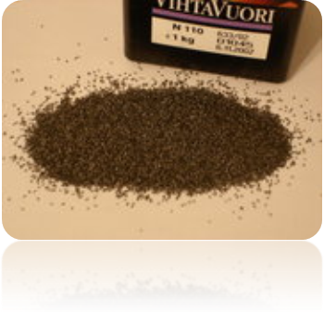
Barut kimyasal olarak potasyum nitrat, odun kömürü ve sülfürden oluşur. Yandığı zaman çıkardığı sıcak ve basınçlı gaz ateşli silahlarda itici kuvvet oluşturur

Slide 61
Daha öncede öğrendiğimiz gibi patlama basınçlı ve sıcak bir hava dalgası oluşturup çevresine fiziksel tahribat verme olayıydı.
Kütle halinde patlama ise tehlikeli maddenin bir bütün olarak patlamasıdır.

Slide 62
1.2 Parça Tesiri Tehlikesi Olan Patlayıcı
Parça tesiri şarapnel niteliği gösteren çevresine fiziksel hasar verebilen patlayıcılardır.
Genellikle askeri ve terörist amaçlı kullanılır.
El bombası en güzel örnektir.

Slide 63
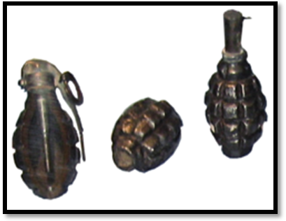
Akla şu soru gelebilir çeşitli çalışmalarla diğer patlayıcılarda parça tesirli hale getirilebilirler mi?

Slide 64
Diğer patlayıcı türler de çeşitli çalışmalar sonucu parça tesirli hale getirilir. Bir dinamitin etrafına çivi, taş gibi şarapnel özellik gösterecek cisimler yerleştirilerek parça tesirli hale getirilir.

Slide 65
1.3 Yangın ve Küçük Patlama şoku Tehlikesi olan Patlayıcılar
Kütle halinde patlamayan ancak hava basıncından veya parça tesirinden dolayı düşük bir tehlike teşkil eden, yangın tehlikesine sahip maddeler ve cisimler bu sınıfta incelenir. Örnek olarak tahrikli patlayıcılar ve roket motorları verilebilir.

Slide 66
Tahrik tipi: Büyük bir şok dalgası yaratarak patlama küresi dâhilindeki materyallere ani ve yüksek basınç uygulama yöntemi ile hedefi etkisiz hale getirmeye dayanan konvansiyonel patlayıcılardır. Oluşan ısı ve ışık miktarı diğer tiplere nazaran daha azdır. Terörist örgütler tarafından yaygın olarak kullanılan boru tipi bombalar tahrik tipidir.

Slide 67
1.4 Patlama Olasılığı Düşük Patlayıcılar
Özel bir tehlike teşkil etmediği için, patlama olasılığı düşük olan bu maddelere örnek…..

Slide 68
Havai Fişekler: Estetik ve eğlence amaçlı kullanılan düşük patlayıcı ancak güçlü piroteknik malzemelerdir.
Havai fişeklere rengini veren içerisinde kullanılan elementlerdir.

Slide 69
Havai Fişeklerdeki Kullanımlar:
Havai fişeklerde mavi renk üretiminde bakır kullanılır.
Sodyum havai fişeklerde altın ve sarı renk üretiminde kullanılır. Renk o kadar parlak olur ki diğer renkleri kapatır.
Lityum metali havai fişeklerde kırmızı renk üretiminde kullanılır. Özellikle lityum karbonat en önemli renk vericidir.

Slide 70
Havai Fişeklerdeki Kullanımlar:
Alüminyum gümüş ve beyaz renkli alev ve kıvılcım üretiminde kullanılır. Kıvılcım için kullanılan en yaygın kimyasaldır.
Baryum yeşil renk üretmek için ve kararsız maddelerin daha kararlı hale getirilmesinde kullanılır.
Karbon havai fişeklerde itici gücü oluşturan kara barutun ana maddesidir. Karbon havai fişekler için yakıt sağlar. Karbonun havai fişeklerde ki ana formları siyah karbon, şeker ve nişastadır.

Slide 71
Demir kıvılcım çıkartmak için kullanılır. Metalin sıcaklığı kıvılcımın rengini belirler.
Magnezyum yandığında çok parlak ışık üretir. Böylece beyaz kıvılcım eklemek ve havai fişeklerin bütün rengini parlatmak için kullanılır.

Slide 72
Fosfor havada anında yanar ve bazı karanlık efektlerin korunu oluşturur. Havai fişeğin bileşimindeki yakıt olarakta kullanılabilir.
Mavimsi beyaz bir metal olan çinko havai fişek ve diğer proteknik malzemelerde duman efekti yapımında kullanılır.

Slide 73
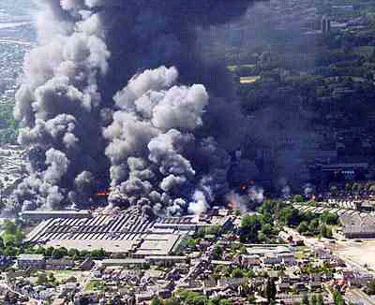
Hollanda’da bir havai fişek fabrikasında patlama

Slide 74
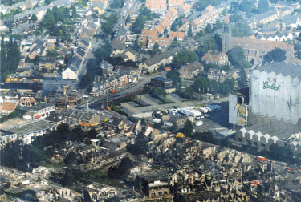
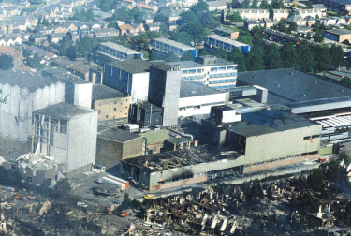
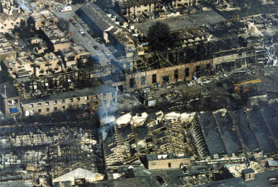
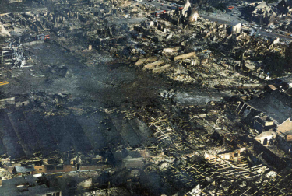
İç Çapı: 200 m
Dış Çapı: 750 m
22 Kişi öldü (4 itfaiyeci)
944 kişi yaralı
350 ev yok oldu
1000’in üstünde ev ve fabrika hasar gördü
Enschede
FİLM

Slide 75
1.5 Kütle Halinde Patlayan Patlayıcılar
Kütle halinde patlama, patlayıcı özelliği olan maddenin bir bütün olarak kütlesel olarak patlayıp etrafına zarar vermesidir.

Slide 76
Kütle halinde patlama özelliği olan maddelerin yapılarında genellikle N ( Azot ) ihtiva eder. Azot yapısındaki serbest, kararsız elektron çifti sebebiyle reaksiyona girme yatkınlığı fazladır. Örnek; Amonyum Nitrat, TNT…

Slide 77
TNT, ilk kez 1863 yılında Alman kimyager Joseph Wilbrand tarafından sentezlendi. Uzun yıllar boyunca patlayıcı özelliği keşfedilmeyen TNT, boyar madde olarak kullanıldı. TNT'nin patlayıcı özelliğinin keşfiyle birlikte önce 1902 yılında Almanlar, 1907'de de İngilizler tarafından kullanıldı. Bileşik, günümüzde yaygın şekilde kullanılır.

Slide 78
1.6 Hassasiyeti Aşırı Düşük Patlayıcılar
Hem çok zor patlayabilecek, hassasiyeti çok düşük olan ve aynı zamanda kütle halinde patlama tehlikesi olmayan patlayıcıları içerir.
Yangın Oluşmadığı Durumlara Yapılması Gerekenler
•Tehlike alanını boşaltın ve girişi yasaklayın
•Tutuşturucu kaynaklarını yok edin (sigara, kıvılcım)
•Elektrikli detantörlerin 100m yakınına kadar telsizli haberleşme cihazlarını kullanmayın
•Saçılmış malzemeye dokunmayın, arasında yürümeyin
•Bomba uzmanlarını çağırın

Slide 79
Dikkat Edilmesi Gerekenler
•Isı, şok ya da kirlenmeye maruz kalma, patlamaya sebep olabilir
•Ateşle irrite edici / zehirli gazlar oluşabilir
•Sevkiyat belgelerini temin etmeye çalışın.

Slide 80
Yangın Anında Dikkat Edilmesi Gerekenler
•Yangının yük alanına ulaşmasını engelleyin
•Yangın yük alanına ulaşırsa, geri çekilin ve yanmaya bırakın •Halkı ve müdahilleri 1600 m veya daha fazla mesafe alanı boşaltın.

Slide 81
Bir patlayıcının sahip olduğu potansiyel enerji başlıca üç temel kaynaklı olabilir:
1-Kimyasal Enerji: Çoğunlukla fiziksel müdahale ile tetiklenir, kimyasal değişimle etkisini gösterir. (Nitro gliserin, TNT, Tahıl tozu vb).
2-Sıkıştırılmış Gaz: Isıtma gibi fiziksel müdahale ile tetiklenir, fiziksel değişimle etkisini gösterir. Patlama kimyasal bir patlama değildir ve mekanik patlama olarak nitelendirilir. (Gaz tüpleri veya Aerozol tüpleri vb).
3-Nükleer Enerji: Radyoaktif türlerde gözlenen parçalanmaları ifade eder. (Uranyum-235, plutonium -239 vb).

Slide 82
Patlayıcı Maddelerin Depolanması
Patlayıcı maddelerin depolanmasında aşağıdaki hususların dikkate alınması gerekir.
• Laboratuvar ya da depoda bulunan tüm patlayıcılar tespit edilir.
• Depolama sırasında zamanla peroksit oluşturabilecek sıvıların bulunmasına izin verilmez ya da bunlar diğer kimyasallardan izole edilir ve güvenilir ortamlarda muhafaza edilir.
• Patlayıcı, parlayıcı, yanıcı kimyasallar tüm ateşleme kaynaklarından uzak tutulur.
• Patlayıcı kimyasallar için özel depolar yapılır ve bunların kullanıldığı ortamlarda gerekli tedbirler alınır.
• Patlayıcı maddeleri kullanan görevlilere, güvenli depolama metotları, bunların kullanımı ve kimyasalların tehlikeleri gibi konularda gerekli eğitim verilir ve bilgilendirme yapılır.

Slide 83
Peroksit Forma Dönüşen Kimyasallar
Bazı kimyasallar temel yapıları itibariyle çok güvenilir gözükse de, bunlar kendiliğinden yükseltgenerek patlayıcı özellikte peroksit oluştururlar. Hava, ısı, ışık, kimyasal içerisindeki bileşiklerin etkileşmesi gibi faktörler peroksit oluşumuna neden olur. Bu tür kimyasallar kullanılmadan önce mutlaka peroksit testi yapılmalıdır. Peroksit oluşturma özelliğinde olan kimyasal maddelerin etiketleri satın alınma tarihini ve kullanılmaya başladığı tarihi içermelidir. Bu kimyasal maddelerin etiketlerin “kullanılmaya başladığı tarihten itibaren 3 – 6 –9 aylık veya 1 yıllık bir surede imha edilmelidir” açıklaması bulunmalıdır.

Slide 84
Laboratuvarlarda Yaygın Olarak Kullanılan ve Patlama Potansiyeli Olan Kimyasallar
Üre nitrat, Amonyum nitrat,Organik azit, Nitroselüloz,Azot triflorür……
Laboratuvarlarda Yaygın Olarak kullanılan Patlama Potansiyeli Yüksek Olan İşlevsel Gruplar
Asetilen, Nitratlar ,Açil hipohalojenür ,Peroksitler, Nitro bileşikleri, Organik azitler, Aromatik veya Alifatik Nitraminler, Metal azitler, Nitritler…….

Slide 85
Dünyadaki Tehlikeli Kimyasal Yangınlarına Örnekler

Slide 86
.
Oppau Almanya’da Amonyum nitrat üreten bir fabrikaydı. 1921 günü fabrikadaki 450 ton Amonyum Nitrat patladı ve bu kaza 2.000 kişinin ölümüne 500 kişinin yaralanmasına sebep oldu

Slide 87
Oppau patlaması 300 km uzaklıktaki Münich kentinden dahi hissedilmiş. Evlerin çatılarını 25 km öteye fırlatmıştır.
Ve en etkileyici rakam Oppau kentindeki binaların % 80’i yıkılmıştır.

Slide 88
1966 Feyzin Felaketi
Fransa’nın Feyzin kentinde 1966 yılında 5 LPG
tankı patlamış 21 kişi ölmüş ve 81 kişi
yaralanmıştır. Bu yangını Fransa da ki birçok
İtfaiyeci katıldı ve yangın 48 saatte söndürüldü.

Slide 89
1974 Flixborough Felaketi
İngiltere’nin Flixborough kentinde ki kimya tesisinde meydana gelen patlamada 29 kişi ölmüş, 100 kişi yaralanmış ve 2000 konut kullanılmayacak şekilde tahrip olmuştur.

Slide 90
20 ton TNT patlamasına eşdeğer bir patlama meydana gelmiştir.
45 km uzaklıkta olan kişiler mantar şeklinde bulut oluştuğunu gördüklerinde atom bombası atıldığını zannetmişlerdir.

Slide 91
1984 Bhopal Felaketi
Bhopal felaketi, 3 Aralık 1984 günü, ABD kökenli Union Carbide firmasının Hindistan'da Bhopal'de kurduğu böcek ilacı üreten fabrikada MIC reaktörü patlar ve 40 ton metil isosiyanat gazının yayılması sonucu 2000 kişinin ölümüne, 500.000'den fazla insanın zehirlenmesine ve sakat kalmasına neden oldu.

Slide 92
Bhopal’dan Çıkarılan dersler
Tehlikeli tesislerin kamusal denetimi | Daha önce olan Flixborough (İngiltere, 1974) ve Seveso (İtalya, 1976) kazaları Avrupa’nın gündeminde uzun süre kaldığı halde; ABD ve Hindistan’da fazla konuşulmamıştı. Bhopal kazası ise uzun süre tüm dünyada kamuoyunun gündeminde kaldı.
Tehlikeli tesis yerinin seçimi ve kontrollerin artırılması | Fabrika yerleşim yerinin çok yakınındaydı. Bu tür tesislere yer seçiminin önemi gündeme geldi.
Tehlikeli tesislerin yönetimi | Kazadan önce Bhopal fabrikasında yönetim değişikliği yapılmıştı. Yeni yönetim çok tehlikeli tesislerin işletimi konusunda deneyimsizdi.

Slide 93
Çok zehirli kimyasallar | MIC çok zehirli bir maddedir. Örneğin, klor, amonyak gibi çok zehirli gazlar kimya sanayisinde çok kullanılmaktadır. Ancak tehlikeleri yeteri kadar anlaşılamamıştır.
Depolamada kontrolsüz tepkimeler | Reaktörlerdeki kontrolsüz tepkimeler bilinmekte, ancak depolama tanklarında da bu tür kontrolsüz tepkimelerin olabileceği anlaşılmıştır.
Fabrikalarda suyun tehlikeleri | Fabrikalarda suyun tehlikeleri kısmen bilinmekteydi. Örneğin, suyun sıcak yağ hatlarına karıştığı zaman ani buharlaşma nedeniyle patlamaya neden olacağı biliniyordu. Bu kaza ile suyun kullanılan bir akışkan ile ısıveren (ekzotermik) bir tepkime verebileceği öğrenilmiştir.

Slide 94
Depodaki ve kullanılan malzemelerin bağıl tehlikeleri | Genel olarak depolamadaki riskin, üretimdeki riske göre daha az olduğu düşünülür. Oysa depolardaki madde miktarı daha fazladır.
Fabrika envanterinin sınırlandırılması | Bhopal fabrikasının üretim süreci, şirketin ABD’deki fabrikası ile aynı olmasına rağmen depolarında aşırı miktarda MIC bulunduğunu, ABD’deki fabrikada bu stoklara asla ulaşılmadığını göstermiştir.
Boşaltma(Tahliye) vanaları ayar değerleri | Özellikle kontrolsüz tepkime olasılıklarında boşaltma vana değerleri kontrolsüz basınç artış hızı göz önüne alınarak ayarlanmalıdır.

Slide 95
Koruyucu sistemlerin devreden çıkarılması | Son yakma (flare) kulesi bu tür tesislerde önemli bir koruyucu sistemdir. Bu kaza öncesi devreden çıkarılmıştır.
Makine ve teçhizatların bakımı | 1982 de UCC güvenlik ekibi bakım eksikliği ve hızı konusunda ilgilileri uyarmıştı.
Bakım için ayırma (izolasyon) prosedürleri | Bakım yapılacak makine ve kısımlara giriş/kaçaklar engellenmelidir.
Fabrika ve süreç değişikliklerinin kontrolü | Fabrikada zaman içinde yapılan değişiklikler iyi yönetilmemiştir.

Slide 96
Yetkililerin ve halkın bilgilendirilmesi | Çalışanlara, yetkililere ve yöre halkına kimyasallar hakkında hiçbir bilgi verilmemiştir.
Acil durum planlaması | Şirketin ve yetkililerin hiçbir planı yoktur.

Slide 97
AZF Toulouse Fransa
300 ton Amonyum Nitrat patlaması sonucu 40 ölü 4500 yaralı olmuştur.
2001 yılındaki patlama kraterler oluşturmuştur.

Slide 98
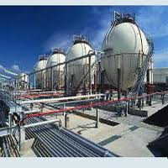
Tesislerdeki 8 adet
100'er tonluk
LPG tankının patlaması
sebebiyle büyük bir yangın
meydana gelmiştir.
2 milyar tona yakın yanıcı ve zehirli gazın depolandığı tesisler büyük bir felaketin eşiğinden döndü.
3 trilyon lira zarar meydana gelmiştir.

Slide 99
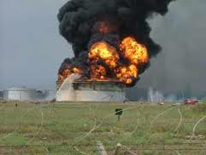
50 metre çapındaki tankın bir bölümü erimiştir.

Slide 100
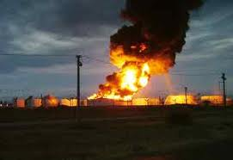

Slide 101
2- GAZLAR
BÖLÜMLER | ÖRNEKLER
2.1 Alevlenir Gazlar | Asetilen, Bütan, Propan,LPG Etilen, Hidrojen
2.2 Alevlenmeyen ve Toksik olmayan gazlar | Karbon Dioksit, Azot, Helyum, Argon, Kripton,Neon
2.3 Toksik(Zehirleyici)gazlar | Metil bromür, Sülfür Dioksit Klor Amonyak

Slide 102
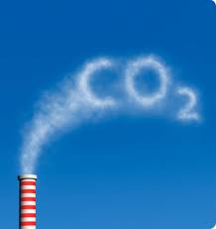
Maddenin üç halinden biridir. Bu haldeyken maddenin yoğunluğu çok az, akışkanlığı ise son derece yüksektir. Gazların birbirleriyle oluşturdukları karışımlar homojendir. Yani gözle ayırt edemeyiz.

Slide 103
Hareket halindeki gaz moleküllerinin (taneciklerinin), bulunduğu kabın cidarına (duvarına) çarpması sonucu meydana gelen etkiye, gazın basıncı denir.

Slide 104
2.1 Alevlenir Gazlar
Kimyasal yapıları itibariyle kolay veya zor alevlenebiliriler. Alevlenir gazların büyük çoğunluğu yapılarında C atomu bulundurur.
Asetilen, Bütan, Propan, Etilen, Metan gibi gazlar alevlenir gazlara en bilindik örneklerdir.
Ancak hidrojen gibi tek atomlu yanıcı gazlarda vardır.

Slide 105
Peki Doğalgaz Nasıl Bir Gazdır?
Doğalgaz yerkabuğunun içinde fosil kaynaklı bir gazdır.
Bir petrol türevidir. Yakıt olarak ham petrolden sonra ikinci sırada gelir. Kimyasal yapısı itibariyle
Bileşen | %
Metan (CH₄) | 70-90
Etan (C₂H₆) | 5-15
Propan (C₃H₈) ve Bütan (C₄H₁₀) | < 5
CO₂, N₂, H₂S, vb. | geriye kalanı

Slide 106
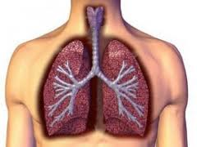
Peki doğalgaz zehirli midir?
Bilindiği gibi doğalgaz zehirli bir gaz değildir. Doğalgaz boğucu bir gazdır. Akciğerlere girdiğinde alveollerde oksijen-karbondioksit geçişini engeller.

Slide 107
2.2 Alevlenmeyen ve Toksin olmayan Gazlar
Geneli Soygazlar olarak adlandırdığımız periyodik cetvelin 8A grubunda yer alan elementler ve Karbondioksit gibi yanmayan ve zehirli olmayan gazlar bu bölümde incelenir.

Slide 108
2.2 Alevlenmeyen ve Toksin olmayan Gazlar
Soygazlar: Çok benzer kimyasal yapılara sahip bir kimyasal elementler grubudur: standart şartlar altında tamamı çok düşük kimyasal reaktifliğe sahip, kokusuz, renksiz tek atomlu gazlardır. Helyum (He), neon (Ne), argon (Ar), kripton (Kr), ksenon (Xe), ve radyoaktif radon (Rn) doğal olarak bulunan altı soygazdır. Alevlenmezler. Bu gazlar oksijen ile kimyasal tepkimeye girmediği için yanmazlar.

Slide 109
İnsan vücuduna da hiçbir zararları yoktur. Tabiî ki unutulmamalıdır ki zehirli zararlı olan her madde derişimi ile bu etkiyi kazanır.
Soy gazlarında çok yüksek derişimi insan vücuduna etkili olacaktır.

Slide 110
Soygazlar alevlenmez yanıcı değillerdir ve zehirlide olmadıkları için endüstriyel alanda ve daha birçok sektörde güvenle kullanılır

Slide 111
Soygazlar aydınlatma, kaynak ve uzay keşfi gibi endüstri alanlarında önemli bir kullanıma sahiptir. Bir helyum oksijen solunum gazı, derin su dalıcıları tarafından, 180 feet (−-55 m)'nin üzerindeki derinliklerde, dalıcıları oksijen zehirlenmesi, yüksek basınçlı oksijenin ölümcül etkisi ve derinlik sarhoşluğu gibi tecrübelerden sakınmak amacıyla kullanılır.

Slide 112
Hidrojenin yanıcılığından dolayı meydana gelen riskler belirgin olduğunda balonlarda ve zeplinlerde bu gazın yerini helyum aldı.

Slide 113
2.3 Toksik(Zehirleyici) Gazlar
Toksik kelime anlamı zehirli olan demektir. İnsan vücudunda ciddi hasarlar bırakan bu gazlar itfaiyecinin uzak durması gereken gazlardandır. Çünkü bazıları vücuda girdiği zaman geri dönüşü olmayan etkiler doğurur.

Slide 114
Hücrelere ve yaşayan dokulara kimyasal, biyokimyasal ya da radyoaktif nitelikte zararlar veren her türlü maddedir. Zehrin en tipik özelliği bu zararlı etkisini en küçük dozlarda bile göstermesidir.

Slide 115
Ağız yoluyla alınma ya da bir şekilde emilmeyle biyolojik sistemlerde hasar veya ölüm oluşturan maddeler zehir ya da Toksin, bu maddeleri inceleyen bilim dalına ise Toksikoloji denir.

Slide 116
Radyoaktif zehirler ise (Örneğin: Polonyum 220 izotopu) canlı organizmanın yapısındaki kimyasal elementlere yaydığı radyoaktif parçacıklar ile elementlerin çekirdek yapısının değişmesine neden olmaktadır. Bu değişimin sonucu olarak elementler bir başka elemente dönüşmektedir.

Slide 117
(Örneğin: insan vücudunda kırmızı kan hücrelerinde bolca bulunan Demir(Fe) elementi Alfa ışımasına maruz kalınca atom numarası 2 değerlik artarak Nikel(Ni) elementine dönüşmektedir!) ve kimyasal özellikleri de değiştiği için hücre yapısı bozulmaktadır

Slide 118
Zehirler; düşük dozda kullanıldığında tedavi edici madde olsalar da, yüksek dozda kullanıldıkları zaman öldürücü etki yaparlar. Paraselsus (1493–1541) "Tüm maddeler zehirdir, ilacı zehirden ayıran dozudur" diyerek zehire doz kavramını getirmiştir.

Slide 119
Alt Patlama Sınırı (Lower Explosion Limit (LEL)): Ortam havasında bulunduğunda, hacimsel olarak patlama oluşturabilecek en az miktardır.
Üst Patlama Sınırı (Upper Explosion Limit (UEL)): Ortam havasında bulunduğunda, hacimsel olarak patlama özelliğini sürdürebileceği en üst sınırdır.

Slide 120
MAK (Müsaade Edilen Azami Konsantrasyon): Kapalı işyeri havasında bulunmasına izin verilen ve sekiz saatlik çalışma sürecince içerdiği kimyasal maddelerin çalışanların sağlığını bozmayacağı kabul edilen derişimdir. Bu oran ppm (ml/m3) veya mg/m3 olarak verilir.
IDLH (Immediately Dangerous to Life or Health)/ CSAT(Cana veya Sağlığa Ani Tehlike): İnsan yaşamı için ciddi tehlike oluşturan ve hemen ortamın terk edilmesi gereken derişimi ifade eder.

Slide 121
Dikkat Edilmesi Gerekenler
Gazlar genellikle havadan ağırdır (Metan ve Hidrojen havadan hafiftir), gazlar kanalizasyon, bina bodrum katları veya çukur alanlarda, hafif olan gazlar ise binaların üst katlarında toplanabilir.
Tank ve tüpler ısı veya ateş sonucu patlayabilir.
Hepsi boğucudur.

Slide 122
Yapılması Gerekenler
Depolama tankı, demiryolu vagonu veya tanker kamyon gibi büyük çaplı dökülme ve sızıntı olaylarında tecrit mesafesi sınırları içinde kalan bölgelerde boşaltma uygulayarak bölgeye girişi yasaklayın.
Kapalı Devre Temiz Hava Teneffüs Cihazı ve kişisel koruyucu teçhizatı eksiksiz kuşanın
Girmeden önce kapalı alanları havalandırın
Güvenli biçimde yapılabiliyorsa, sızıntıyı durdurun, sadece vanayı kapatmak yeterli olabilir
Ateşleme kaynaklarını kapatın
Gaz dağılana kadar çemberi devam ettirin.

Slide 123
Toksik(zehirleyici)Gazlardan en çok bilinenleri
FOSGEN
Fosgen adi Karbonil diklorür (COCl2)olan havadan ağir ve oda sicakliginda gaz olan bir bileşiktir.
Elde edilmesi karbon monoksit
ve klorürün ışık altında veya aktif kömürdeki reaksiyonu
sonucunda olur.Hidrolizinde ise ürünler karbondioksit ve hidroklorik
asittir.

Slide 124
Temel Özellikleri
  Simgesi: CG
  Kimyasal İsmi: Karbonil Klorür
  Kokusu: Yeni biçilen taze ot veya yeşil mısır
  Rengi: Renksiz gazdır.
  Etkilenme Hızı: 1-3 saat arasında etkisini gösterir.

Slide 125
Akciğerde fosgen su ile birleşerek hidroklorik asit oluşturdu.Bu da
akciğer hücresinin yıkımı demekti. İşin kötüsü fosgen solumuş bir askerin ölmesi haftalar sürüyordu. Periyodik olarak solunum
yavaşlıyor ve sonunda duruyordu.Bu durumda BM fosgen gazinin
savaşta kullanılmasını yasakladı.

Slide 126
SARİN GAZI
Sarin gazı aşırı zehirli bir sinir gazı, vücuttaki sinir sistemlerinin dengesini bozarak felç meydana getirir. Çok küçük bir damlası bile insanı öldürebilir. 1991’de Birleşmiş Milletler tarafından kitle imha silahları kategorisine alınmıştır. Sarin gazının üretimi ve depolanarak saklanması 1993'te CWC (Kimyasal Silahlar Konvensiyonu) tarafından yasaklanmıştır.

Slide 127
Renksiz bir sıvı olup buharı da sıvısı gibi renksizdir. Son derece etkili ve öldürücü bir gazdır. Renksiz ve kokusuz olduğu için sezilmesi ve teşhisi zordur.
Öldürücü dozda alındığında genellikle ölüm 1-10 dakika içinde gerçekleşir.

Slide 128
  Simgesi: GB
  Kimyasal Ismi: Izopropilmetil Fosdonofloridat
  Kokusu: Sarımsağımsı Bir Kokudur
  Rengi: Yoktur
  Etkilenme Hızı:Çok Hızlıdır

Slide 129
  Toz ve Zararları
  Toz, genel anlamda, çapı 1 mm den küçük olup, hava içinde asılı kalabilen veya zamanla çökelen katı parçacıklardır. Tozlu hava ise, içerisinde belli konsantrasyonda toz ihtiva eden havayı belirtir. Tozlu havanın etkisi iki türlü olmaktadır. Bunlar, kısmen sağlığa zararlı ve kısmen de patlayıcıdır. Normal olarak yanmaz ve alev almaz bir çok katı madde ince toz hâline geldiklerinde yanıcı ve hatta patlayıcı olurlar. Hava içinde bulunan toz, başta madencilik olmak üzere çeşitli endüstri kollarında zararlı olmaktadır. Normal şartlar altında, temiz bir atmosfer içinde 70 - 80 sene yaşayan bir kimsenin ciğerlerinde toplanan toz miktarı çok azdır ve hiçbir şekilde zararlı olamaz. Fakat yaşamının bir kısmını tozlu bir atmosferde geçiren bir kimsenin ciğerleri temizleme mekanizması vazifesini tam olarak yapamaz.

Slide 130
  Toz ve Zararları
  Solunum sonucu akciğerlere giren tozun bir kısmı orada yerleşir ve devamlı orada kalır. İnsan sağlığına bu tozun zararı, cins ve miktarına bağlıdır. Bütün tozların zararlı olduğu muhakkaktır. Ancak bazılarının, silika gibi, zararları çok fazladır. Akciğerlerde toplanan 1 - 9 gram arasında % 20 silika ihtiva eden toz Silikosis hastalığına, 15 gram silika ise Ağır Silikosis'e sebep olur. Eğer 50 gram ile 175 gram % 1 - % 2 siliko ihtiva eden toz akciğerlerde toplanmış ise Pnömokonyoz hastalığına sebep olur.

Slide 131
3- YANICI SIVILAR
Tutuşma noktası 60.5 - 93 ºC arasında olan maddelere yanıcı sıvılar denir. Katran, fuel oil, motor yağları yanıcı sıvılardır. Tutuşma noktası 60.5 º C den aşağı olan maddeler ise alev alabilen sıvılardır. Örneğin benzin, benzol, toluol, etil asetat, butanon, gazyağı, motorin, butanol alev alabilen sıvılardır.
Yanıcı sıvıların ekseriyeti petrol türevleridir.
Benzin, benzol, toluen

Slide 132
Örnek :
İngiltere deki yangında çıkan duman Fransanın Normandiya kentine kadar ulaştı.
İtfaiyeciler olaya ancak 24 saat sonra müdahale edebildi.
20 Tanktan 10 tanesi Söndürülebildi.

Slide 133
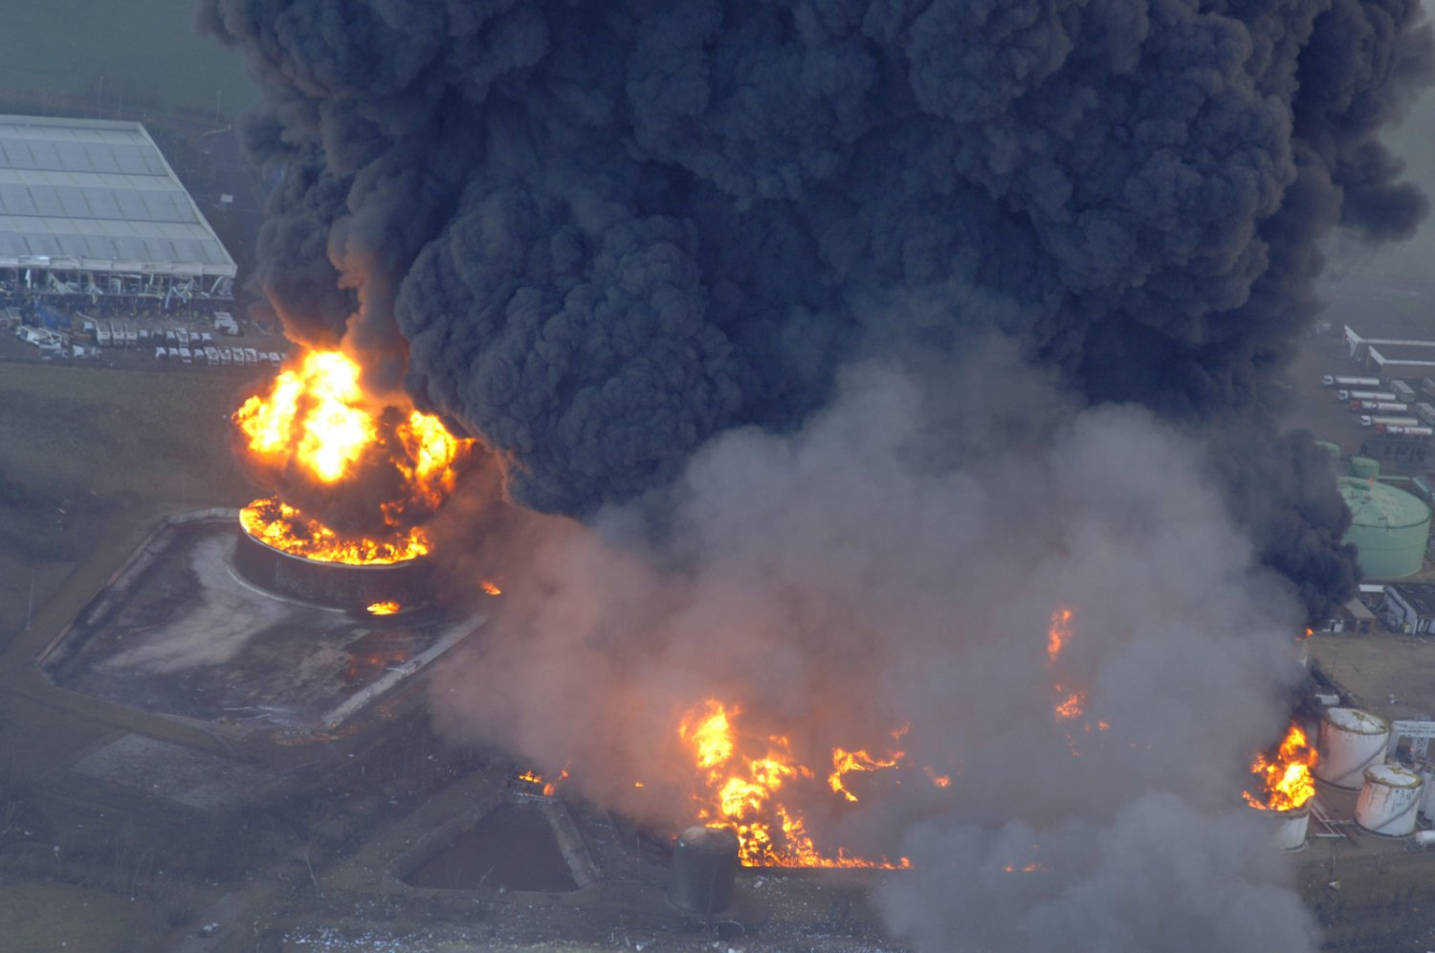

Slide 134
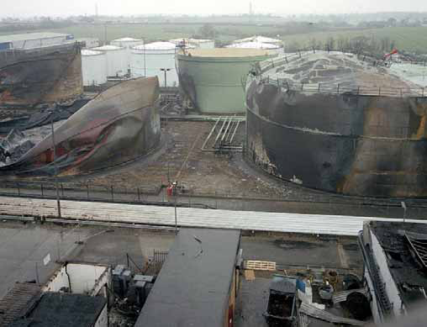

Slide 135
Yanıcı sıvılar için dikkat edilmesi gereken hususlar;
Bazıları kanserojen
Buharlar bir ateşleme kaynağına gidebilir ve parlayabilir
Depolandığı tank ısı veya ateş sonucu patlayabilir
Buhar patlamaları kapalı yerlerde, açık yerlerde ya da kanalizasyonlarda olabilir
Akıntıları kirlenmeye sebep olur
Buharlarını önlemek için köpük uygulaması yapılır.

Slide 136
Yanıcı sıvılarla çalışmaya yönelik dikkat edilmesi gereken temel noktalar aşağıda özetlenmektedir:
• Yanıcı sıvıların kullanımından sonra laboratuvar havalandırılmalıdır.
• Yanıcı sıvılar tüm alevlenmeye yol açacak güçlü yükselgenlerden (O2,KMnO4 vb. gibi) ve indirgenlerden (H2 vb) uzak tutulmalıdır.
• Depolardaki yanıcı sıvılar, ateşe dayanıklı malzemeden yapılmış dolaplarda (veya ambarlarda) ve kilit altında tutulmalıdır.
• Eğitim amaçlı kimya laboratuvarlarının ön hazırlık odalarında, en fazla 500 mL yanıcı sıvı madde bulunmasına müsaade edilmelidir.
• İki litrelik (veya daha büyük) şişelerdeki yanıcı sıvıların katlar arası veya binadan binaya taşınmalarında özel taşıyıcı üniteleri kullanılmalıdır.

Slide 137
Yanıcı sıvılarla çalışmaya yönelik dikkat edilmesi gereken temel noktalar aşağıda özetlenmektedir:
• Laboratuvara yanıcı sıvı dökülmesi hâlinde, derhal bir süngere (veya uygun bir absorban maddeye) emdirilip, çeker ocak içinde buharlaşmaya bırakılmalıdır.
• Yanıcı sıvıların yakınında asla tutuşturucu kaynağın bulunmamalıdır. Yanıcı sıvıların stokları çok küçük tutulmalıdır.
• Alev alabilen maddeleri tüm ateşleme kaynaklarından (açık alevler, sıcak yüzeyler, direkt güneş ışığı, kıvılcım) uzak tutulmalıdır.
• Malzemenin alt alev alma limitini aşan buharlarının oluşumu ya da buharlarla havanın karışarak kendi kendine yanma olasılığını düşürmek üzere depolama alanlarını serin tutulmalıdır. Normal depolama koşullarında buhar birikimini önlemek üzere yeterli havalandırma sağlanmalıdır.

Slide 138
Yanıcı sıvılarla çalışmaya yönelik dikkat edilmesi gereken temel noktalar aşağıda özetlenmektedir:
• Kimyasal maddenin tehlikesine uygun olacak şekilde bir yangın söndürücü hazır durumda bekletilmeli ve bunu kullanacak olan
• gerekli eğitimi almış olmalıdır.
• Soğuk depolama gerektiren alev alabilen sıvıları kıvılcım veya statik elektrikten korumak için güvenli yanıcı malzeme buzdolabı veya derin dondurucuda muhafaza edilmelidir.
• ‘Sigara İçilmez’ işaretleri alev alabilen maddelerin depolandığı alanlarda gözle fark edilir bir yere asılmalıdır.
• Alev alabilen sıvı aktarıldığında veya kullanıldığında tüm alev kaynakları alandan yok edilmelidir. Açık alevler veya sıcak levhalar alev alabilen sıvıları doğrudan ısıtmak için kullanılmamalıdır.
• Alev alabilen sıvı döküntülerini temizlemede su kullanılmamalıdır. Alev alabilen ve yanıcı sıvılar lavabolara dökülmemelidir

Slide 139
4- KATILAR
BÖLÜMLER | ÖRNEKLER
4.1 Yanıcı Katı | Odun, kömür gibi birçok tanıdık yanıcıyı buraya ekleyebiliriz.
4.2 Kendiliğinden Yanıcı Materyaller | Beyaz fosfor, Kırmızı fosfor
4.3 Islak halde Tehlikeli Materyaller | Sodyum, Potasyum Kalsiyum Karbür (Karpit)

Slide 140
Maddenin, atomları arasındaki boşluğun en az olduğu halidir. "Katı" olarak adlandırılan bu haldeki maddelerin kütlesi, hacmi ve şekli belirlidir. Bir dış etkiye maruz kalmadıkça değişmez. Sıvıların aksine katılar akışkan değildir. Fiziksel yollarla, diğer üç hal olan sıvı, gaz ve plazmaya dönüştürülebilirler. Altın demir gibi madenler katı maddelere örnektir. Ayrıca katı maddeler atomlarının en yavaş hareket edebildiği haldir.

Slide 141
Maddenin dört temel hâlinden biri katı haldir. Gaz ya da sıvı hâldeki madde katı hâle dönüşürken maddeyi oluşturan atomlar daha düzenli bir üç boyutlu yapıya geçer ve atomların enerjisi azalır.

Slide 142
Katı durumdaki bir maddenin atomları arasındaki boşluk azalır. Bu nedenle aralarındaki çekim kuvveti de artar. Katı maddelerin biçim değiştirebilmesi için dışarıdan bir kuvvetin etki etmesi gerekir. Maddenin bu kuvvete göstereceği direniş, onun dayanıklılığını gösterir. Her maddeye göre değişen bu dayanıklılık belli katsayılarla gösterilir.

Slide 143
Katıdan sıvıya, sıvıdan gaza dönüşürken ısı alır(Isınır), tam tersi gazdan sıvıya, sıvıdan katıya dönüşürken ısı verir(Soğur). Isıların donması ve sert bir görünüm almasına denir. Ayrıca içine hava almayan katılar sıkışmazlar.

Slide 144
4.1 Alevlenir Katı Maddeler
Alevlenir katılar kimyasal yapıları itibariyle uygun basınç ve sıcaklıkta alev oluştururlar. Bu maddelere en güzel örnek naftalin, kükürt, metaldehit, zirkonyum ve magnezyumdur.
Naftalin veya naftalen[1], kapalı kimyasal formülü C10H8 olan, aromatik hidrokarbondur.

Slide 145
Kükürt, limon sarısında ametal, yalın katı elementtir. (simgesi S olan kimyasal bir elementtir). Kükürt doğada yaygın olarak bulunan bir elementtir (yer kürenin % 0,06'sını oluşturur). Özellikle en önemli kükürt yataklarının yer aldığı Sicilya, Louisiana ve Japonya'da eski volkanların yakınında, alçı taşı ya da kireç taşı katmanları arasında doğal halde bulunur. Çoğunlukla metallerle birleşmiş olarak görülür;demir, bakır, kurşun, ve çinko sülfürler, bu metallerin en önemli cevherleridir kalsiyum sülfatı ya da başka deyişle alçıtaşını saymak gerekir.

Slide 146
4.2 Kendiliğinden Tutuşabilen Maddeler
Taşınması, depolanması veya saklanması sırasında meydana gelen ısınma, sürtünme, elektriklenme gibi olaylar sonucu kendiliğinden yanabilen maddelerdir. Bu maddelerin kimyasal yapısı itibariyle tutuşma sıcaklıkları düşüktür. Bu minimum tutuşma sıcaklığı basit fiziksel etkilerle dahi sağlanabildiği için bu maddelerin depolanma, taşınma ve üretim aşamalarında daha dikkatli olmak gerekir.

Slide 147
Bu maddeler açık havada kaldığında kendi kendine tutuşurlar ve kuvvetli şekilde yanarlar. Uygun ambalajlar içinde havasız ortamda saklanırlar. Örnek; Beyaz Fosfor, Sodyum-Potasyum-Kalsiyum Fosfor bileşikleri, Alüminyum tozları….

Slide 148
4.3 Islak Halde Tehlikeli Maddeler
Su ile hatta havanın nemi ile reaksiyona girerek yanıcı ve patlayıcı olan Hidrojen ve Asetilen gazlarını açığa çıkarırlar. Genel olarak aktif metaller periyodik cetveldeki 1A Grubu elementleri bu gruba dahil olabilir. Ancak bunlar arasında Na ( Sodyum ) en tehlikeli olanlardandır.
Örn: Sodyum, Potasyum, Kalsiyum metalleri, bu metallerin peroksitleri…

Slide 149
Bu metallerin ve maddelerin yangınlarında çok dikkatli olmak gerekir. Çünkü havanın nemi ile dahi kimyasal reaksiyona girerek patlayan bu maddelerin yangınlarına su ile müdahale etmek bir faciaya sebep olur. Bu maddeler için kuru kum en ideal söndürme maddesidir.

Slide 150
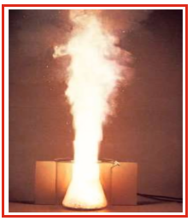
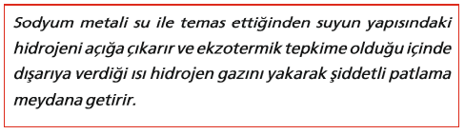

Slide 151
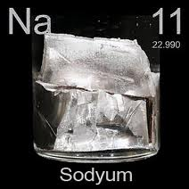

Slide 152
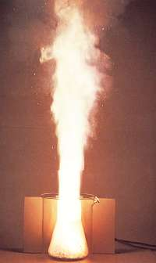

Slide 153
5- OKSİTLEYİCİLER VE ORGANİK PEROKSİTLER
Oksijen üreterek başka maddelerin yanmasına sebep olan yada yanmayı hızlandıran malzemeler
Oksijen yaygın bir oksitleyicidir
Organik peroksitler istikrarsız/ reaktif olabilir
Patlayıcı potansiyele sahiptir.

Slide 154
BÖLÜMLER | ÖRNEKLER
5.1 Oksitleyici maddeler | Amonyum dikromat, Gümüş nitrat, PotasyumPermanganat, Sodyum klorat,
5.2 Organik peroksitler | Organik peroksit sıvı Organik peroksit katı

Slide 155
Oksitleyiciler ; bu maddeler kendileri yanıcı olmadıkları halde bünyelerinde yanma için gerekli olan oksijeni bulundurduklarından yanabilen maddelerle temas edince reaksiyon başlatırlar patlayıcı özelliğe sahiptir.. Örn: Hidrojen Peroksit, Perklorik Asit, Sodyum-Potasyum Nitratlar, Bu metallerin peroksitleri, permanganatları, Kloratlar, Perkloratlar, Kalsiyum Karbonat, Kromik Asit, Amonyum Nitrat…

Slide 156
Organik peroksitler; Kendiliğinden parlayarak parçalanma, çok hızlı yanma, şok veya sürtünme etkisine duyarlılıklar vardır.
Başka maddelerle hızlı bir şekilde birleşme ve göze zarar verme özellikleri gösterirler.
Örn: Benzol Peroksit, Per asetik Asit, Asetil Peroksit Çözeltisi…

Slide 157
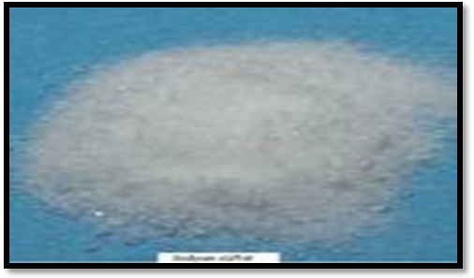
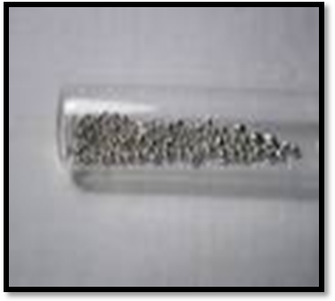
Organik Peroksit Oksitleyci Madde- Nitrat Madde-Gümüş

Slide 158
Oksitleyiciler ve organik peroksitler yangın yerinden hemen uzaklıştırılmalıdırlar.
Bu maddeler için dikkat edilmesi gerekenler şöyledir;
Sıvı oksijen hidrokarbonlarla (benzin, madeni yağlar, katılaşmamış akışkan asfalt) temas durumunda patlayabilir.
Yangın ortamında yangınla temas ettiği zaman yanma ve patlamaları arttırır.
Solunduğu, yutulduğu yada deriden emildiği takdirde zehirliyebilir.

Slide 159
Göz ve deriyle temas yanmaya sebep olabilir.
Bu maddelerin akıntı su kirlenmesine sebep olabilir.
Bu maddeler diğer yanıcı maddeleri ateşleyebilir.
Zehirli duman üretebilir.

Slide 160
Bu maddelerin bulunduğu olaylarda yapılması gerekenler ise;
Tehlike alanını boşaltın ve girişi yasaklayın
Rüzgar istikameti tersinde durulmalıdır
Alçak alanlardan uzak durulmalıdır
Girmeden önce bütün kapalı alanları havalandırılmalıdır;
Kapalı devre temiz hava solunum cihazı ve kişisel koruyucu teçhizatı eksiksiz kuşanılmalıdır
Yanıcı maddeleri saçılan malzemeden uzak tutulmalıdır
Ürüne dokunmayın ve arasında yürümeyin
Daha sonra bertaraf etmek üzere, saçılan sıvının toplanması için hendek açılmalıdır
Bu maddelerin saklandığı kabın içine su girmemelidir

Slide 161
6-ZEHİRLEYİCİ ( TOKSİK ) VE BULAŞICI MADDELER
BÖLÜMLER | ÖRNEKLER
6.1 Zehirler ( Toksik) | Kurşun asetat, Civa oksit Nikotin,Nitro benzen Etil bromür,Hidrokinon Bakır siyanür, Arsenik Potasyum arsenat, Anilin
6.2 İnfeksiyon Yapıcı Maddeler ( Bulaşıcı) | Şarbon, Kuduz, Tetanoz

Slide 162
YER:( 3 Aralık 1984 - Bhopal, Hindistan)
40 Ton metil izosiyanat kaçağı
2.000 Ölü, 100.000 yaralı, hayvanlar ve bitki
örtüsünde büyük hasar
Uluslararası Tıp Komisyonu raporuna göre (1994)
50.000 kişi kısmen veya tamamen sakat kaldı.

Slide 163
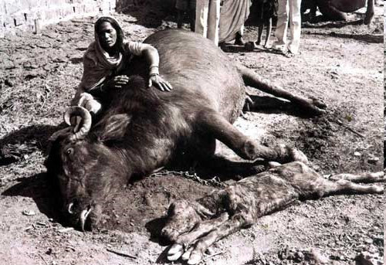
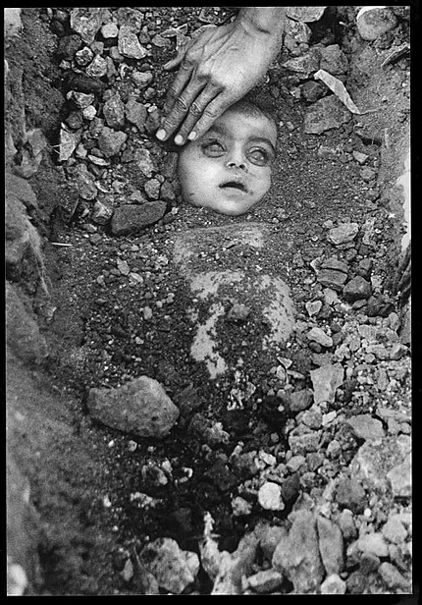

Slide 164
6.1 Toksik (zehirli) Maddeler
Hücrelere ve yaşayan dokulara kimyasal, biyokimyasal ya da radyoaktif nitelikte zararlar veren her türlü maddedir. Zehrin en tipik özelliği bu zararlı etkisini en küçük dozlarda bile göstermesidir
Yutulması veya solunması sonucu insan vücudunda düşük oranlarda bulunması ile yada deriyle temas etmesi halinde öldürücü etkiye sahip akut etkiler gösterebilecek maddeler.

Slide 165
Ağız yoluyla alınma ya da bir şekilde emilmeyle biyolojik sistemlerde hasar veya ölüm oluşturan maddeler zehir ya da Toksin, bu maddeleri inceleyen bilim dalına ise Toksikoloji denir.
Zehirler; düşük dozda kullanıldığında tedavi edici madde olsalar da, yüksek dozda kullanıldıkları zaman öldürücü etki yaparlar. Paraselsus (1493 – 1541) "Tüm maddeler zehirdir, ilacı zehirden ayıran dozudur" diyerek zehire doz kavramını getirmiştir.

Slide 166
Zehirli maddelere şöyle örnek verebiliriz;
Anilin, Arsenik, Metil Bromid, Karbon Tetraklorid, Çinko Fosfit, Hidrosiyanik Asit, Talyumtozları, Kurşun bileşikleri, Magnezyum ve Kalsiyum Kloratlar, Cıva bileşikleri, Dimetil Sülfat, Baryum Sülfür, Metil Alkol, Nikotin. Bu maddelerin bazılarının çok az dozu diğerlerine göre daha etkili olabilir.

Slide 167
Çeşitli arsenik bileşiklerinin vücut dokuları ve fonksiyonları üzerindeki zararlı etkileridir. Arsenikli bileşikler, böcek ve tarım ilaçları, fare zehiri, bazı kanser ilaçları, boya, duvar kağıdı, seramik gibi çeşitli ürünlerin imalatında kullanılır.

Slide 168
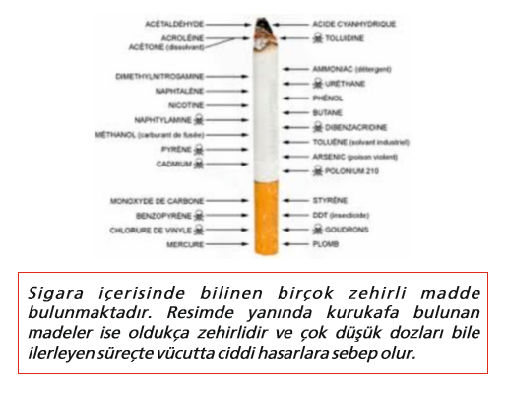

Slide 169
İnsanda arsenik zehirlenmesi, genellikle arsenik -3- oksit (arsenik anhidrit), bakır asetoarsenit, kalsiyum veya kurşun arsenat gibi arsenik bileşikleriyle hazırlanmış böcek ilaçlarının ağız veya teneffüs yoluyla alınmasından meydana gelir.
İlaçlı meyve ve sebzelerin yıkanmadan yenmesi de zehirlenmeye yol açacak seviyede arseniğin vücutta birikmesine sebep olabilir

Slide 170
Sürekli olarak kurşun ya da kurşun tozlarıyla temas eden işçilerde (dökümcü, dizgi operatörü, vernikçi, kalaycı, camcı, akümülatör, elektrik kablosu, mermi, macun, lastik ve kağıt işçileri) görülen zehirlenme.

Slide 171
Kurşun zehirlenmesine ayrıca kaza ya da cinayet gibi etkenler de yol açabilir. Zehirlenme havadaki kurşun tozlarının tükürükle yutulması ya da konserve yiyeceklerin yenmesi; havadaki kurşun tozlarının ve kurşun buharının burundan solunması; kurşun taneciklerinin asitli tere karışarak kimyasal bir bileşim meydana getirmeleri ile gerçekleşebilir. Kurşun tanecikleri kana karışınca kanın ve dokuların içerdiği albüminle kimyasal olarak birleşir ve kurşun albüminatları oluştururlar; kurşun albüminatların bir kısmı idrar yoluyla vücuttan atılır bir kısmı ise çeşitli dokulara yerleşirler.

Slide 172
Kurşun zehirlenmesinin başlıca belirtileri şunlardır: Ağız mukozası yanar, ağızda madeni bir tat, ağız mukozasında hafif kırmızılık, dişetleri kenarlarında özellikle kesici dişler kısmında mavimtırak bir çizgi görülür. Birden ortaya çıkan ve birkaç saat süren kolikler görülür. Kafatasındaki basınç arttığından baygınlık, sara, uykusuzluk ve çok ağır durumlarda koma görülebilir. Kaslara inme iner; hareketli kaslara inme indiği için etkilenen kaslar hastanın mesleğine göre değişir.

Slide 173
Eklem yerlerinde ve çevrelerinde ya da kaslarda şiddetli ağrılar ortaya çıkar. Alyuvarlarda bazofiller çoğalır. Hasta gittikçe zayıflar.
Tedavi her şeyden önce hastayı iş yerinden uzaklaştırmaya dayanır. Zehirin etkisini gidermek için iğneyle kaslara koloidal kükürt verilir, kansızlığa, zayıflığa karşı fosfatlı demirli ilaçlar kullanılır; kolik ağrılarına karşı ise morfinli atropinli ilaçlar, bromür ve diğer ağrı kesiciler kullanılır.

Slide 174
6.2 Bulaşıcı Maddeler
Enfeksiyon ya da infeksiyon; enfeksiyöz hastalık, intaniye, bulaşım olarak da bilinir. Hastalık yapıcı herhangi bir yolla insana geçme özelliğindeki mikropların veya parazitlerin vücuda girmesiyle ortaya çıkan hastalık tablosudur. Bu hastalıklar, bir bireyden diğerine veya bir türden diğerine geçebilmelerinden dolayı, genellikle bulaşıcı hastalık olarak tanımlanırlar.

Slide 175
Bulaşıcı Hastalıklar ise;
Hastalığı yapan organizmalar, virüsler, bakteriler, riketsialar, mantarlar olabilir. Bütün bulaşıcı hastalıklar bir veya birkaç yolla insana geçebilme özelliğindedir. İnsandan insana, hayvandan insana olduğu gibi, topraktan insana da bulaşma husule gelebilir.

Slide 176
Bulaşma şekillerinden başlıcalar şunlardır:
Aksırırken, öksürürken, konuşurken ağızdan çıkan damlacıkların başkası tarafından teneffüs edilmesiyle (verem, boğmaca ve çeşitli solunum yolu hastalıkları);
Doğrudan deri temasıyla
Hastanın kullandığı çamaşır, yatak eşyası ve yiyecek eşyaları gibi malzemeler vasıtasıyla;
Hayvanların insandan insana veya hayvanlardan insana hastalık taşımasıyla (Bunun en canlı örneği anofel cinsi sivrisineklerin taşıdığı sıtmadır. Yine aynı şekilde güvercinler "psittakoz" hastalığını taşırlar.);

Slide 177
Hastalandırıcı mikroplarla kirlenmiş yiyecekler ve içeceklerin alınmasıyla (Suyla bulaşan hastalıkların başlıcaları tifo, dizanteri, kolera, paratifo olarak sayılabilir. Yiyeceklerle de besin zehirlenmeleri ve gastroenteritler meydana gelebilir.); -Hastalıklı bir anneden hamilelik sırasında veya doğum esnasında bebeğe hastalık bulaşmasıyla (Frengi, kızamıkçık, gonore konjonktiviti, yani belsoğukluğu mikrobunun yaptığı göz iltihabı bu yolla bulaşabilir.).

Slide 178
Hastalığa yakalanma açısından daha şanssız olanlar (daha çok yakalananlar) şunlardır:
Bulaşıcı hastalıklar salgın olduğu yerlere gidenler,
Üç aylıktan daha küçük bebekler,
Ailesinde bulaşıcı hastalık taşıyan kişi bulunanlar,
Yaşlı ve yatalak olanlar,
Kanser gibi bağışıklık sistemini felce uğratan bir hastalığı olanlar,
Bağışıklığı bastırıcı ilaçları kullananlar.

Slide 179
Bulaşıcı hastalıklarda bazı belirtiler vardır ki, hemen hemen bütün hastalarda bulunur. Bunlar; ateş, halsizlik, iştahsızlık, baş ağrısı, genel vücut ağrıları olarak sayılabilir. Bazı hastalıklarda döküntüler olabilir (kızıl, kızamık, çiçekte olduğu gibi). Hazım sistemini tutan hastalıklarda ise genellikle ishal vardır.

Slide 180
Belli başlı bulaşıcı hastalıklar: Bruselloz, Çiçek hastalığı, Difteri, Dizanteri (amipli veya basilli), Grip, Hepatit, Kızamık, Kolera, Menenjit, Psittakoz, Sıtma, Suçiçeği, Tetanos, Tularemi, Tüberküloz, Uyku hastalığı, Zatürre, Tifo, Tifüs.

Slide 181
Zehirli ve Bulaşıcı Hastalıklarda dikkat edilmesi gerekenler şöyledir;
Zehirler sıvı, gaz veya katı olabilir
Kapları kağıt torbalardan büyük tanklara kadar çok çeşitli olabilir
Etiolojik veya bulaşıcı maddeler insanlarda hastalığa sebep olur
Etiolojik kaplar bir karton kap içinde, küçük metal vida kapaklı tüplerdir ve son derece tehlikelidir
Etiolojik: Bir hastalığa sebep olan bakteri, virüs vb.. örneğidir.

Slide 182
Zehirli ve Bulaşıcı Maddelerin karıştığı yangınlarda yapılması gerekenler;
Tehlike alanını boşaltın ve girişi yasaklayın.
Rüzgarın aksi yönünde durun.
Alçak alanlardan uzak durun.
Kapalı devre temiz hava solunum cihazı ve uygun seviyede kişisel koruyucu teçhizat kuşanın.
Yangını güvenli bir mesafeden söndürmeye çalışın.
Bertaraf etmek üzere yangın kontrol suyunu biriktirin.
Büyük bir yangınsa, geri çekilin ve yanmaya bırakın.
Rüzgâr yönünde boşaltmayı düşünün.

Slide 183
Şarbon
Şarbon veya Antraks,Anthrax Bacillus anthracis adlı mikrop tarafından meydana getirilen bulaşıcı olan, ot ile beslenen hayvanlarda özellikle sığır, koyun ve beygirlerde ani olarak ortaya çıkan ve insanlara da geçebilen bir hastalık. İnsanlar hastalığı hayvanlar veya bunların ürünlerinden alır.

Slide 184
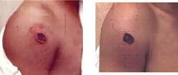
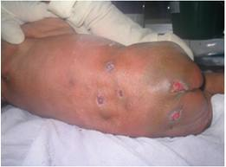

Slide 185
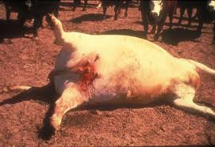

Slide 186
Bunların dışında;
Kuduz
Aıds
Kırım Kongo Kanamalı Ateşi (KKKA)
Kuş Gribi

Slide 187
7- Radyoaktif Maddeler
Radyoaktivite (Radyoaktiflik / Işınetkinlik) , atom çekirdeğinin, tanecikler veya elektromanyetik ışımalar yayarak kendiliğinden parçalanmasıdır, bir enerji türüdür.

Slide 188
Çekirdek tepkimesi sırasında ortaya çıkar. İnsan vücudunun da, birçok nesnenin de içinden geçebilir. Yalnızca toprağın, kayaların ve özellikle kurşunun içinden rahatça geçemez. Radyasyon yayan nesneler, radyoaktif olarak adlandırılır.

Slide 189
7.1 Nerelerde Radyoaktif Işınlar Vardır ?
Radyoaktiflik hemen hemen bütün bilimsel ve teknik alanlarda geniş bir uygulama alanı bulur. Radyoaktif izotopların nükleer tepkimelerinden tekniğin birçok dalında kontrol aracı olarak faydalanılır. Bu kontrolde özellikle radyoaktif bir elementin radyoaktif olmayan bütün izotoplarıyla aynı özellikleri göstermesinden yararlanılır. Radyoaktif uygulamalardan bazı bilim dallarında şu şekilde yararlanılmıştır:

Slide 190
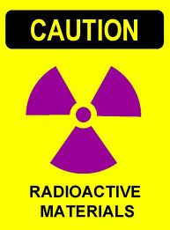

Slide 191
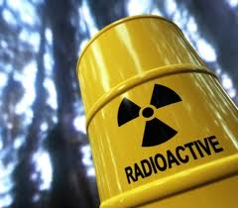
Radyoaktif maddeler
Mutlaka kurşun
plakalarda
saklanmalıdır.

Slide 192
7.2 Radyoaktif Etiketlendirme
Oldukça önemli olan etiketlendirme işlemi ile insan sağlığına ve doğaya ciddi zararlar verebilecek bu maddeler dikkatli muhafaza edilmiş olurlar.
Radyoaktif Beyaz I
Radyoaktif Sarı II
Radyoaktif Sarı III

Slide 193
Radyoaktif Etiketlendirme
Radyoaktif maddeleri etiketlendirmek çok önemlidir çünkü insan sağlığına ve doğaya ciddi zararlar verebilecek bu maddeler dikkatli muhafaza edilmediklerinde tehlikeli olurlar. Şimdi bu etiketlendirme çeşitlerine bakalım.
Radyoaktif Beyaz I: Bu etiketi gördüğümüz maddelerde neredeyse hiç radyasyon yoktur. 0.5 mR/saat maksimum ( ambalaj yüzeyinde )

Slide 194
Radyoaktif Sarı II: Düşük radyasyon seviyeleri bulunan maddeler bu kod ile etiketlenir. 50 mR/saat maksimum ( ambalaj yüzeyinde ), 1mR/saat ( 1metrede ).
Radyoaktif Sarı III: Yüksek radyasyon seviyeleri bulunan maddeler için kullanılır ve bu maddelere dikkat edilmesi gerekir. 200 mR/saat maksimum (ambalaj yüzeyinde), 10 mR/saat ( 1 metrede ).

Slide 195
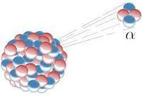
7.3 Radyoaktif Işınımlara Bir Göz Atalım
α (Alfa) ışıması: Alfa tanecikleri çekirdekten fırlatıldıktan sonra çok ağır olduklarından bir kağıt parçası dahi bu taneciklerin zararlarından bizi korur.

Slide 196
Alfa taneciğinin sebep olduğu kromozomal hasar, diğer radyasyon tiplerinin eşit dozlarda sebep oldukları hasardan yaklaşık 100 kat daha fazladır. Alfa ışınımı yapan polonyum-210 un sigara sebebiyle meydana gelen akciğer ve bağırsak kanserlerinde rol oynadığı tahmin ediliyor.

Slide 197
Çoğu duman dedektörü, ufak bir miktar amerikyum-241 içerir ve bu izotop alfa ışıması yapar. Bu izotop eğer yutulur ya da solunursa yüksek derecede tehlikelidir ancak kaynak kapalı tutulursa bu zarar en az olur. Çoğu belediye eski duman dedektörlerinin normal çöplerle birlikte atılmak yerine toplanmasını sağlayan programlar yürütmektedir.

Slide 198
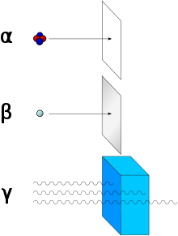
Alfa ışını ağır olduğundan dolayı bir kâğıt parçası ile durdurulabilir. Beta ışını alfa'dan daha hafif olduğundan bir aluminyum yaprak ile durdurulabilir. Gama ışını ise girişkenliği en fazla olan parçacıktır ve birçok maddeden geçer.

Slide 199
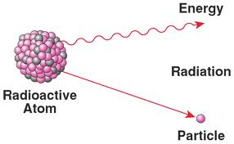
β (Beta) ışıması: Beta ışımaları alfa taneciklerine göre daha hızlıdır. durdurulmaları daha zordur. Yüklü oldukları için manyetik alanda sapma gösterirler.

Slide 200
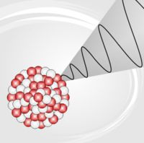
γ (Gamma) ışıması:Foton olduğu için ışık hızında ilerler. Kuvvetli nüfuz eder. Durdurulması çok güçtür. Yüksüz olduğu için manyetik alanda sapma göstermez.

Slide 201
Kimyada uygulamalar
Biyoloji ve Tarımdaki uygulamalar
Tıbbi uygulamalar
Metalürjideki uygulamalar
Tarih, Arkeoloji ve Jeolojide uygulamalar

Slide 202
Kimyada uygulamalar: Işınım Kimyası adında yeni bir kimya dalı gelişmiştir. Bu dalın konusu ışıma altında gelişen yeni kimyasal tepkimelerin incelenmesidir. Bu işlemlerde kobalt 60 gibi radyoaktiflik derecesi çok yüksek kaynaklar kullanılır.

Slide 203
-Biyoloji ve Tarımdaki uygulamalar: Radyoaktifliğin en geniş uygulaması bu alanda bulunur. Bitkinin bünyesine düşük miktarda karbon 14 verildiğinde, bünyede karbon izlenebilir. Radyoaktif ışınımlar canlı hücreler üzerinde büyük etki yapar; bu hücreleri önce değişikliğe uğratır, sonra öldürür. İnsan için çok zararlı olan bu etkiler tarımda çok yararlıdır. Böylece çok çabuk olgunlaşan yeni bir domates türü geliştirilmiştir.

Slide 204
Tıbbi uygulamalar: Yok edilmesi zor olan kanser ve tümör tedavisinde metot haline gelmiştir; bu amaçla X ışınları uzun süredir kullanılıyor. -Metalürjideki uygulamalar: Radyoaktivite-den çeliğin katılaşmasını, metalürjik tepkimelerin kinetiğini vb. incelemekte yararlanılır. Bu yolla metallerin yayılması kolayca izlenir.

Slide 205
-Tarih, Arkeoloji ve Jeolojide uygulamalar: Ahşap eşyanın veya kumaşların yapıldığı tarih, karbon 14 metoduyla kesin olarak bulunur. Bu usul eski medeniyetlerin incelenmesinde çok yararlıdır.

Slide 206
7.4 Radyoaktif Maddelerin İnsan Sağlığına Zararları
İstanbul Bilim Üniversitesi'nden Radyasyon Onkoloğu Doç. Dr. Şefik İğdem radyasyonun insan vücudu üzerindeki etkilerinden şöyle bahsetti:
“Radyasyon, DNA üzerinde tamiri zor kırıklar meydana getirerek DNA'nın replikasyonunu yani çift sarmallı DNA'nın kendini kopyalaması işlemini engelliyor. Böylece hücre bölünemiyor veya bölünmeye çalıştığı zaman ölüme doğru yönlendiriliyor. Bu konudaki bir başka senaryo ise hücrede meydana gelen DNA kırığının, bir hata olarak bir sonraki nesle aktarılmasıdır. Bu aktarılma sonucunda mutant, yani bozulmuş ve hasarlı hücreler bir şekilde diğer hücrelerin kontrolünden kurtularak yeni bir kanserizasyona yol açar.

Slide 207
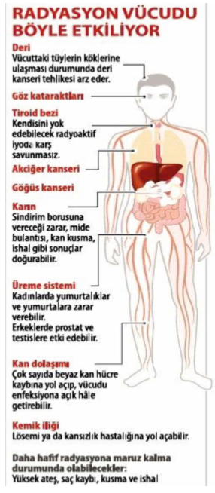
İnsan vücudu bir nükleer kaza sonucu radyasyona maruz kalırsa, maruz kaldığı radyasyon miktarıyla doğru orantılı şikayetler ortaya çıkıyor. Fakat önce maruz kalınan doz ne olursa olsun bir prodromal dönem yaşanıyor. Tüm vücudun radyasyona maruz kalmasından 5-10 dakika sonra prodromal dönem denilen ve iştahsızlık, bulantı, kusma ve yorulma ile giden şikayetler görülüyor.

Slide 208
BELİRTİLER BİRKAÇ GÜN SÜREBİLİYOR Maruz kalınan doz ne kadar yüksek ise bu şikayetler o kadar çabuk ortaya çıkıyor ve bir o kadar şiddetli oluyor. Diğer erken belirtiler de buna eşlik edebiliyor. Bu belirtiler; ishal, kramplar, ateş, baş ağrısı, sıvı kaybı, dehidratasyon ve sonunda hipotansiyon, yani tansiyonun anormal derecede düşmesidir. Bu dönem birkaç saat veya birkaç gün sürebiliyor.

Slide 209
LATENT DÖNEM ÖLÜMLE SONUÇLANIYOR
Bu dönemin ardından latent dönem başlıyor. Hastanın kendini çok iyi hissettiği ve yaklaşık bir hafta süren bu latent dönemden sonra maruz kalınan doza bağlı olarak hematopoetik, (kan yapımına yönelik), gastrointestinal (sindirim), serebrovasküler (kalp-damar) sisteminin çökmesi üzerine ölüm gelişiyor.

Slide 210
ÇERNOBİL TİROİT KANSERİNİ YÜZ KAT ARTIRDI
Çernobil kazasından dört yıl sonra tiroit kanserlerinde 100 kat artış gözlendi. Kaza sonrası çok sayıda insan ilk birkaç saat içinde yüksek dozda radyoaktif iyodine maruz kaldı. Bu madde en çok tiroit kanserine yol açar. Çünkü radyoaktif iyodin, soluyan insanın akciğerlerinden kana karışır. Sonrada gidip gırtlağın önündeki tiroit bezinin içinde birikir. Burada yaptığı aşırı ışınlama da kansere sebep olur.

Slide 211
Yapılması Gerekenler
Tehlike alanını boşaltın ve girişi yasaklayın
Kapalı devre temiz hava solunum cihazı ve uygun seviyede kişisel koruyucu teçhizat kuşanın
Ürüne dokunmayın ve arasında yürümeyin
50 metre çember önerilir, yangını uzaktan söndürmeye çalışın
Güvenli biçimde yapılabiliyorsa, kurtarma ve ilkyardım uygulayın
Mağdurları radyasyon alanından uzaklaştırın

Slide 212
8-KOROZİF MADDELER
Korozif kelime anlamıyla metal veya metal alaşımlarının oksitlenme veya diğer kimyasal etkilerle aşınma durumu olarak tanımlanabilir. Demirin paslanması, alüminyumun oksitlenmesi korozyona örnek olarak verilebilir.

Slide 213
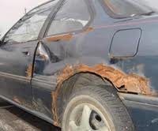
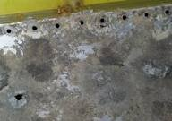


Slide 214
Korozif Etki Gösteren Maddeler
Korozif etki gösteren maddeler; sülfürik asit, nitrik asit, hipoklorik asit gibi mineral asitler ve soda, potas, amonyak (amonyak zehirlenmesi), hipoklorid (çamaşır suyu) gibi kostik alkalilerdir.

Slide 215
8.1 Dikkat Edilmesi Gerekenler
Çoğu Korozif suda çözülür
Buhar bulutlarını indirmek için su perdesi kullanın
Akıntıyı durdurun
Kap içinde nötralizasyon kullanmayın ısı ve basınca dönüşür
Göz ve deriyle temas yanmaya sebep olur
Dumanların solunması zararlı olabilir
Akıntı su kirlenmesine sebep olabilir
Bu maddelerden bazıları diğer yanıcı maddeleri ateşleyebilir (tahta, kağıt, yağ)

Slide 216
9-MUHTELİF MADDELER
Buraya kadar sınıfladığımız tehlikeli maddelerin dışında kalan maddelerdir. İrritanlar olarak sınıflayacağımız bir grup en önemlileridir. İrritanlar: Göz yaşartıcı gaz, Kuru buz, Karbon tetraklorür vb.

Slide 217
Muhtelif Maddelerin Olaylarında Gerekenler
Tehlike alanını boşaltın ve girişi yasaklayın
Kapalı devre temiz hava solunum cihazı ve kişisel koruyucu teçhizatı eksiksiz kuşanın
Sıvı sızıntılarını kum veya diğer emici ile toplayın
Saçılmış ürüne dokunma ve arasında yürümeyin.

Slide 218


Tehlikeli Madde İşaretleri
PATLAYICILAR

Slide 219


YANICI OLMAYAN SIKIŞTIRILMIŞ GAZ
Zehirli gazlar

Slide 220


YANICI SIVI YANICI KATI

Slide 221

Kendi kendine yanabilen katılar

Slide 222


Oksitleyici maddeler
Organik peroksitler

Slide 223


Zehirli maddeler

Slide 224

Radyoaktif

